Slide 1
Моя педагогическая находка
«Обучение составлению декоративных узоров по мотивам народных росписей»
Подготовила :
воспитатель Кузнецова Т.Н.

Slide 2
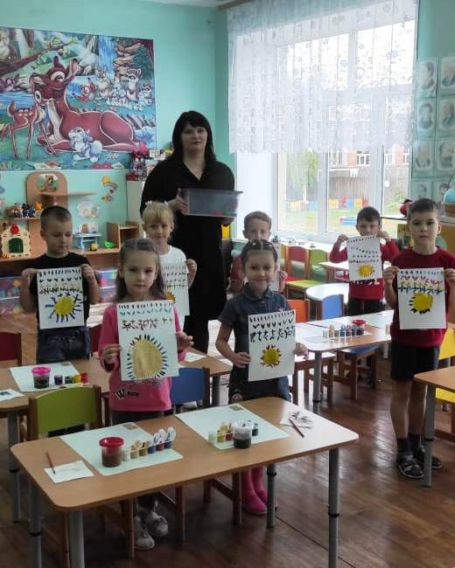
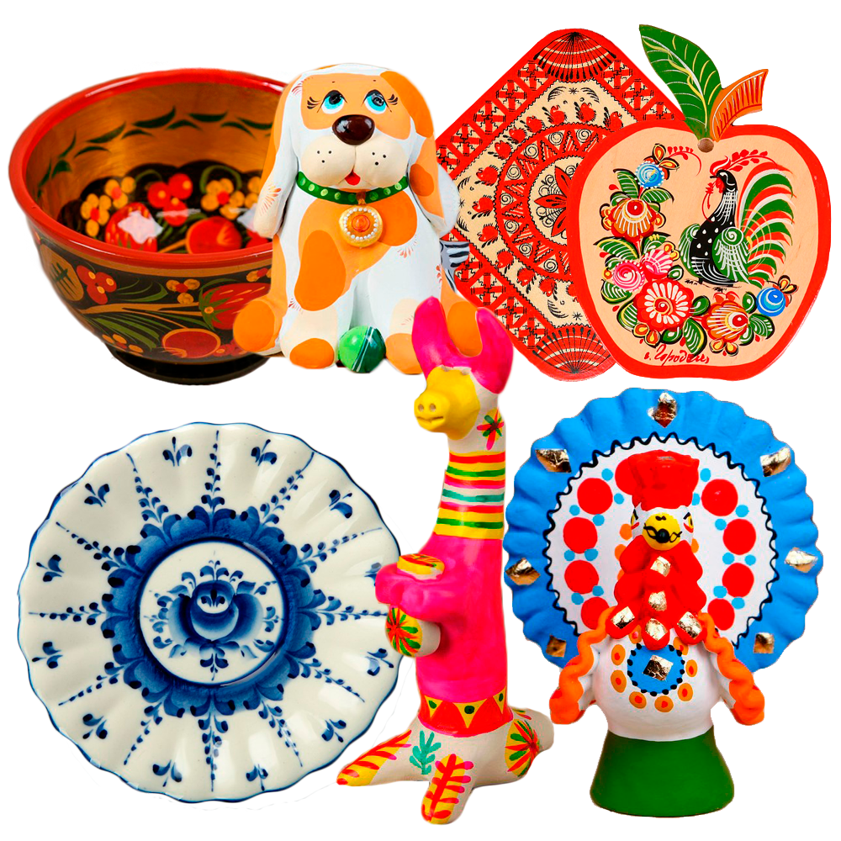
Актуальность моей работы состоит в том, что она показывает развивающие функции декоративно-прикладного искусства народов России, как целостного этнического, культурно-исторического и социально-педагогического феномена.

Slide 3
Обучение декоративному рисованию детей старшего дошкольного возраста по мотивам народных росписей предполагает создание ребёнком узора, расположенного правильно, грамотно на любой форме, любом предмете. Для этого мною были созданы следующие условия:
создана художественно-эстетическая развивающая среда в группе детского сада, включающая разные виды народного декоративно-прикладного искусства;
организовано систематическое знакомство детей дошкольного возраста с народными росписями в различных видах народного декоративно-прикладного искусства;
использовано поэтапное ознакомление с элементами народной росписи в различных видах эстетической деятельности детей.

Slide 4
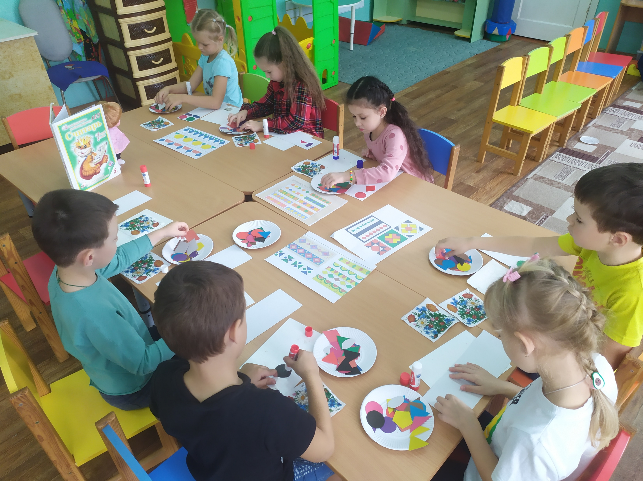
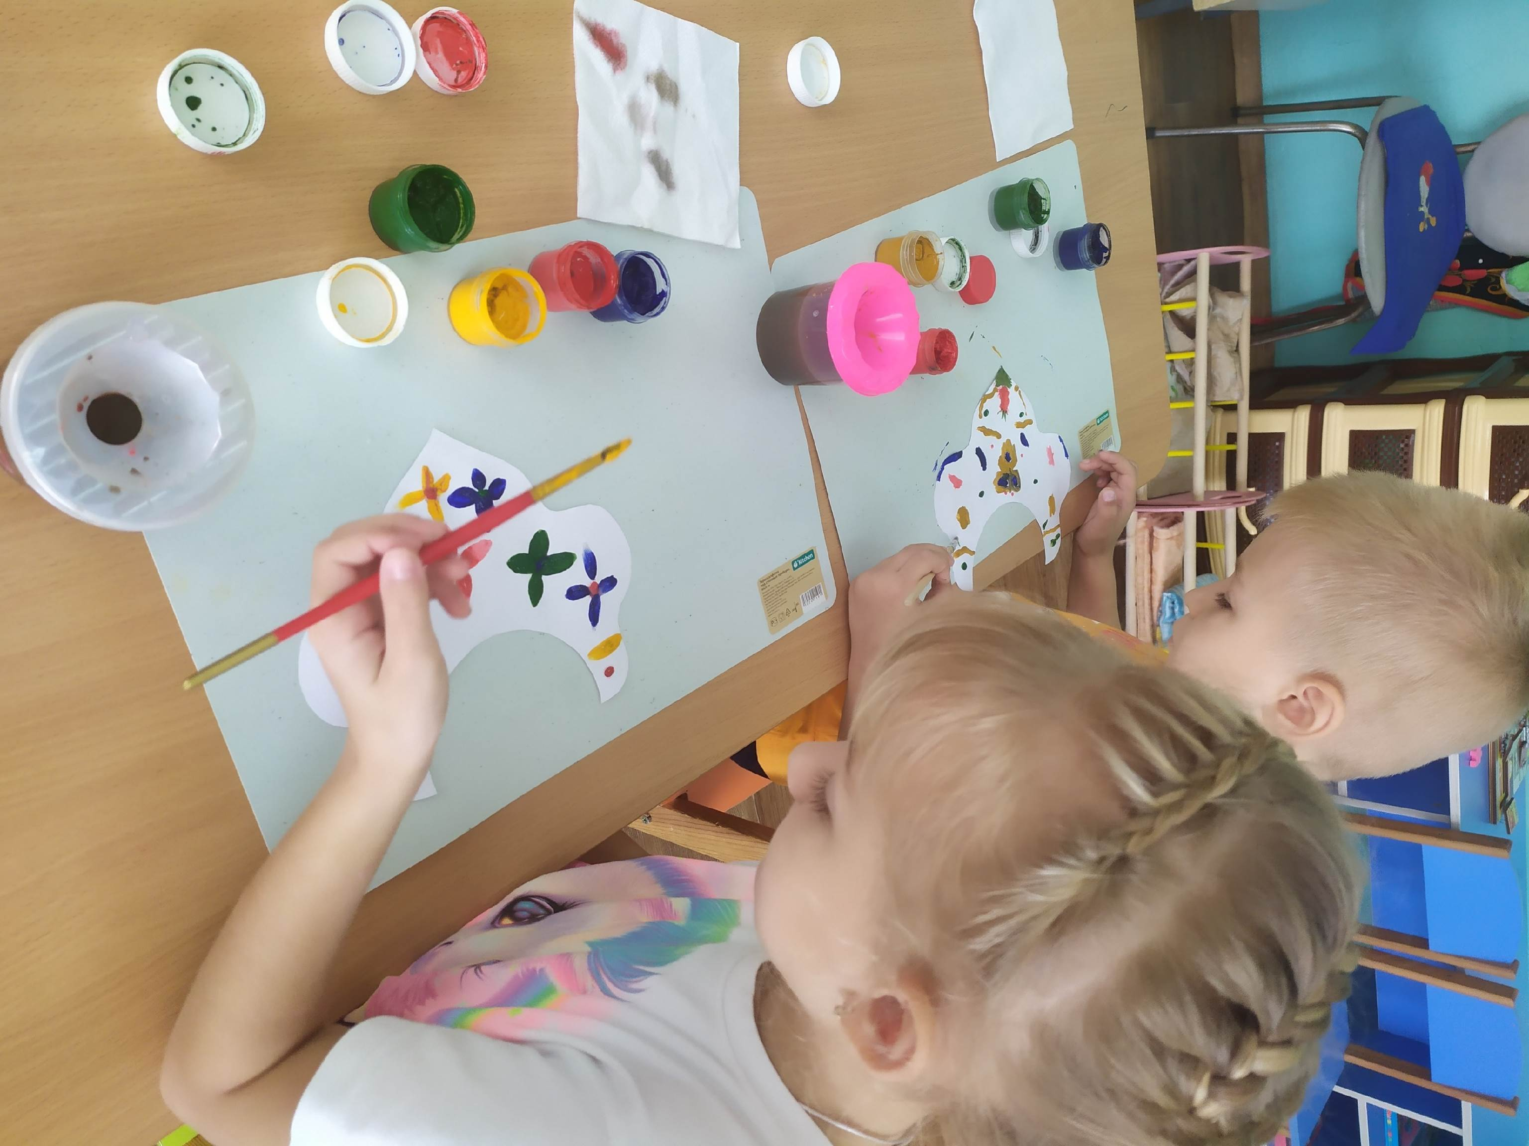
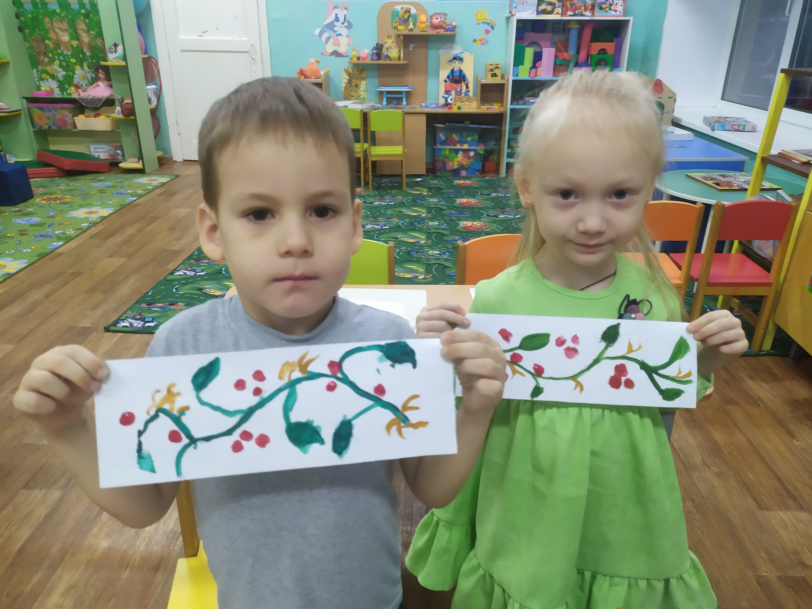
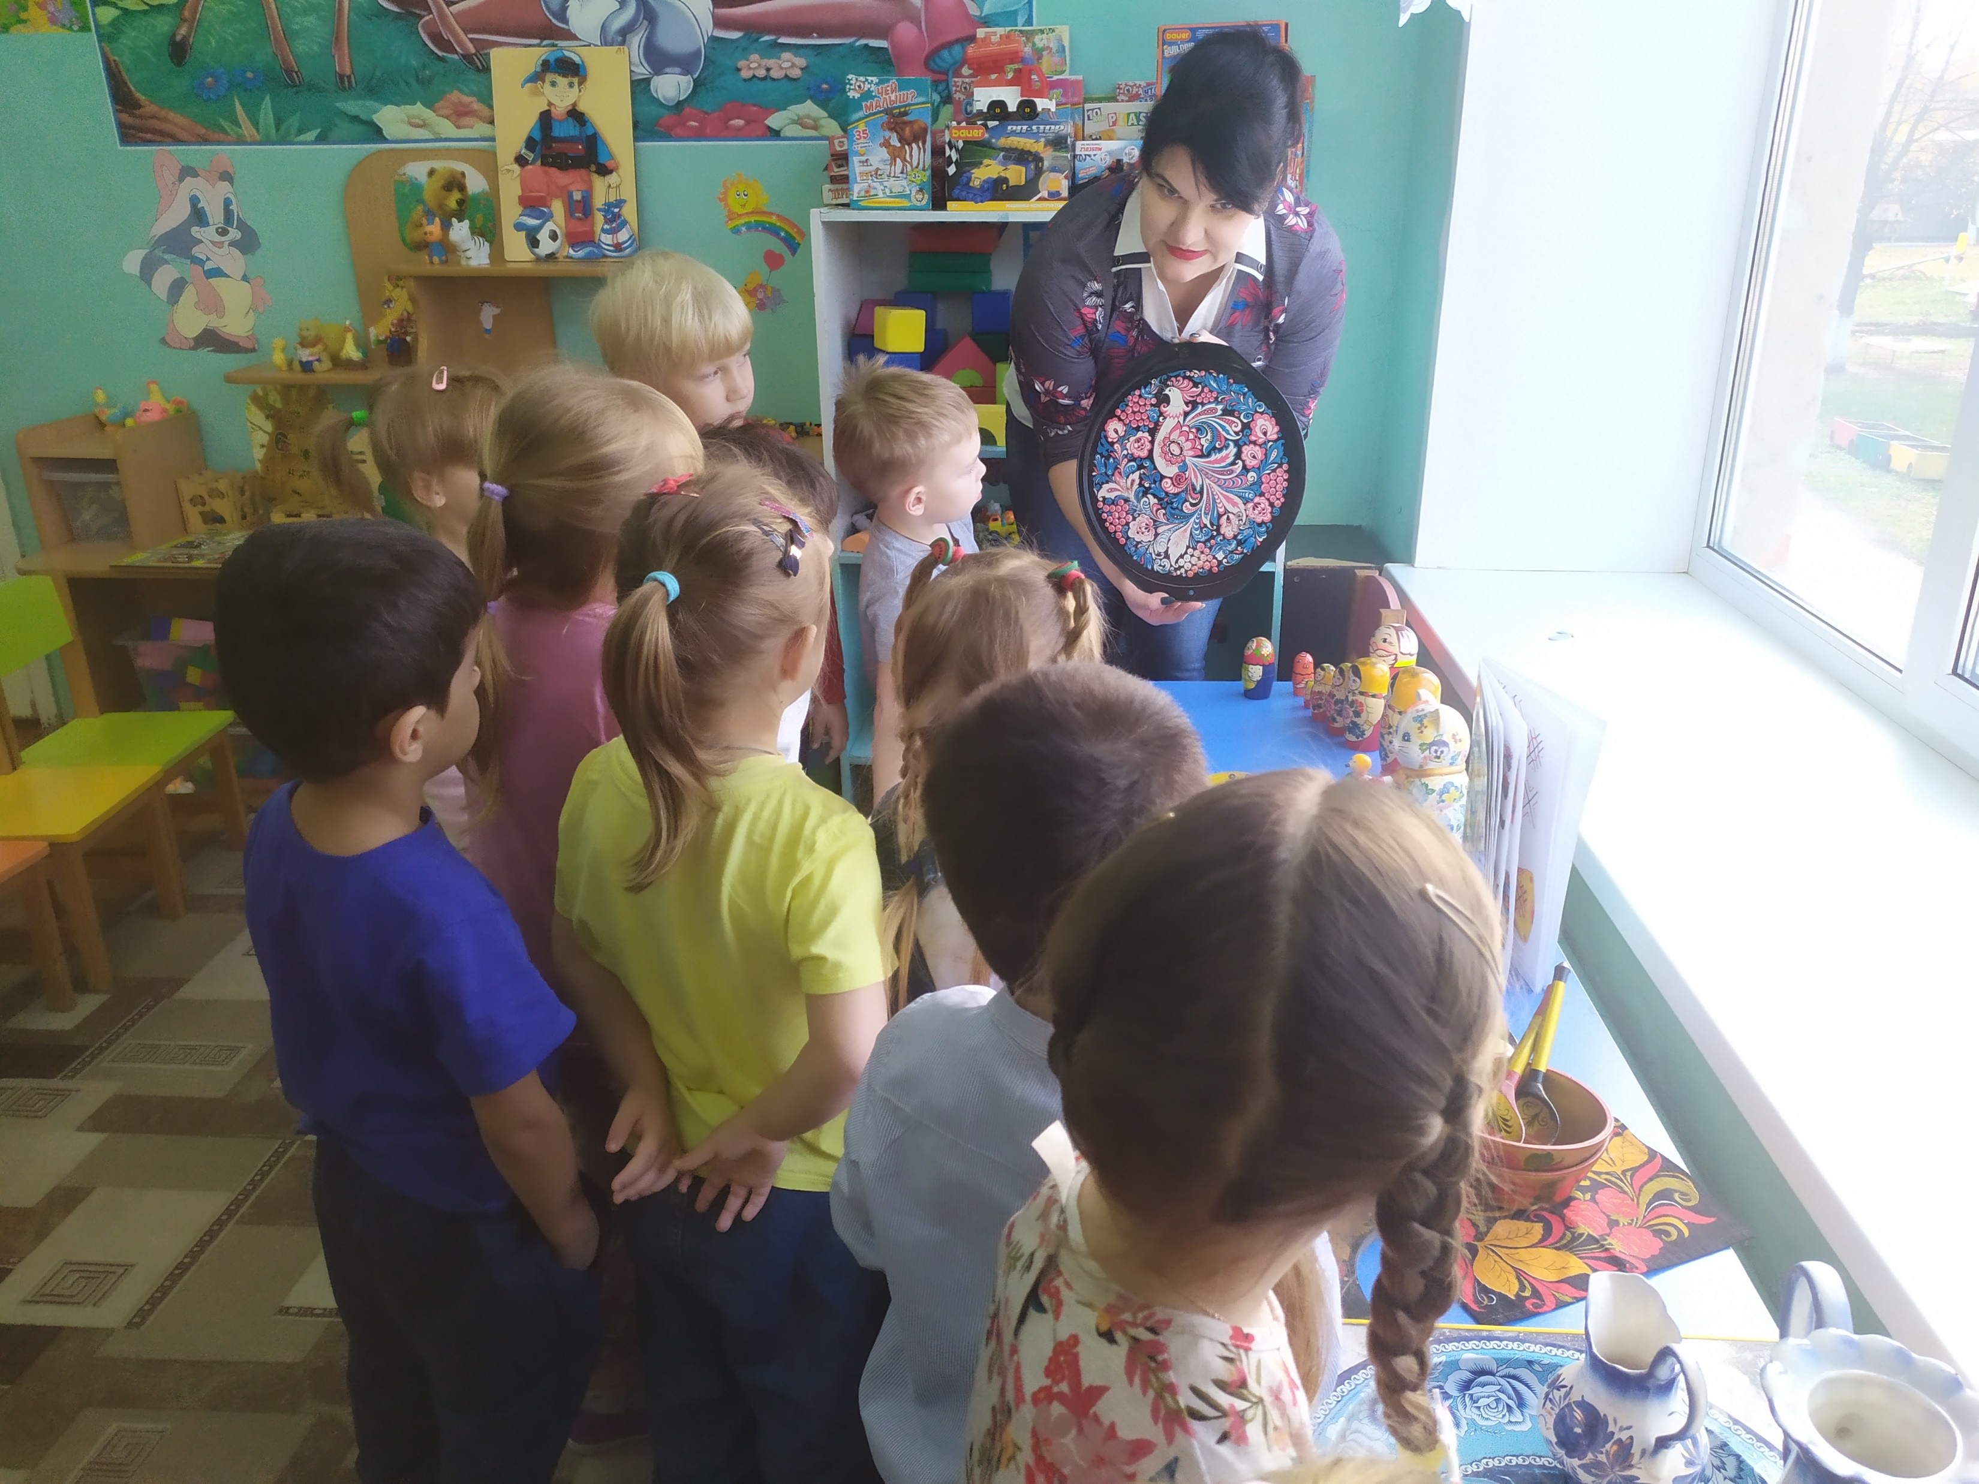
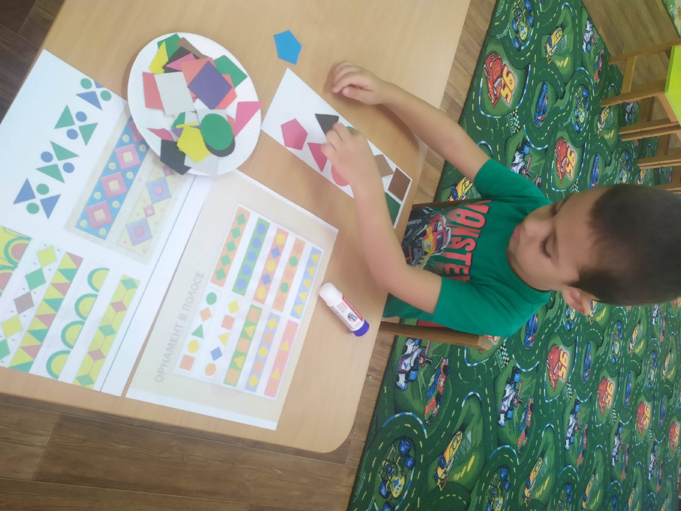
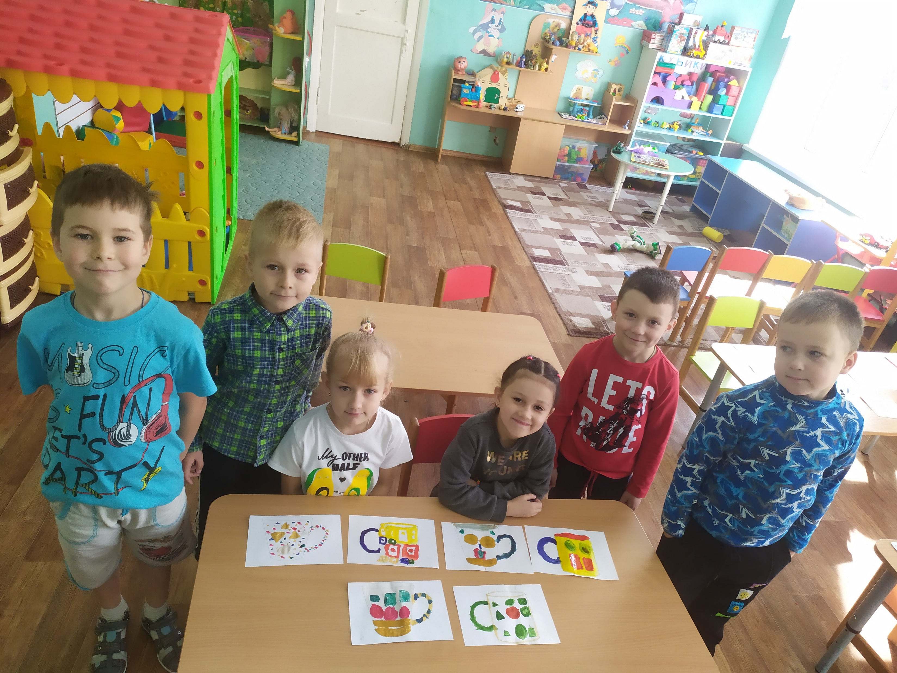
I этап – подготовительный: проведен анализ научных литературных источников, анализ и обобщение передового педагогического опыта по теме работы, сбор информации, диагностика, разработка перспективного плана работы на год.
II этап – реализация перспективного плана: в единой системе проведена образовательная деятельность – репродуктивная деятельность, закрепляющая и самостоятельно-творческая деятельность детей.
III этап – обобщающий: подведён итог работы, оформлены пособия, атрибуты к дидактическим играм по изучаемой теме, разработаны рекомендации для родителей и педагогов по работе с детьми, обобщен опыт работы.

Slide 5
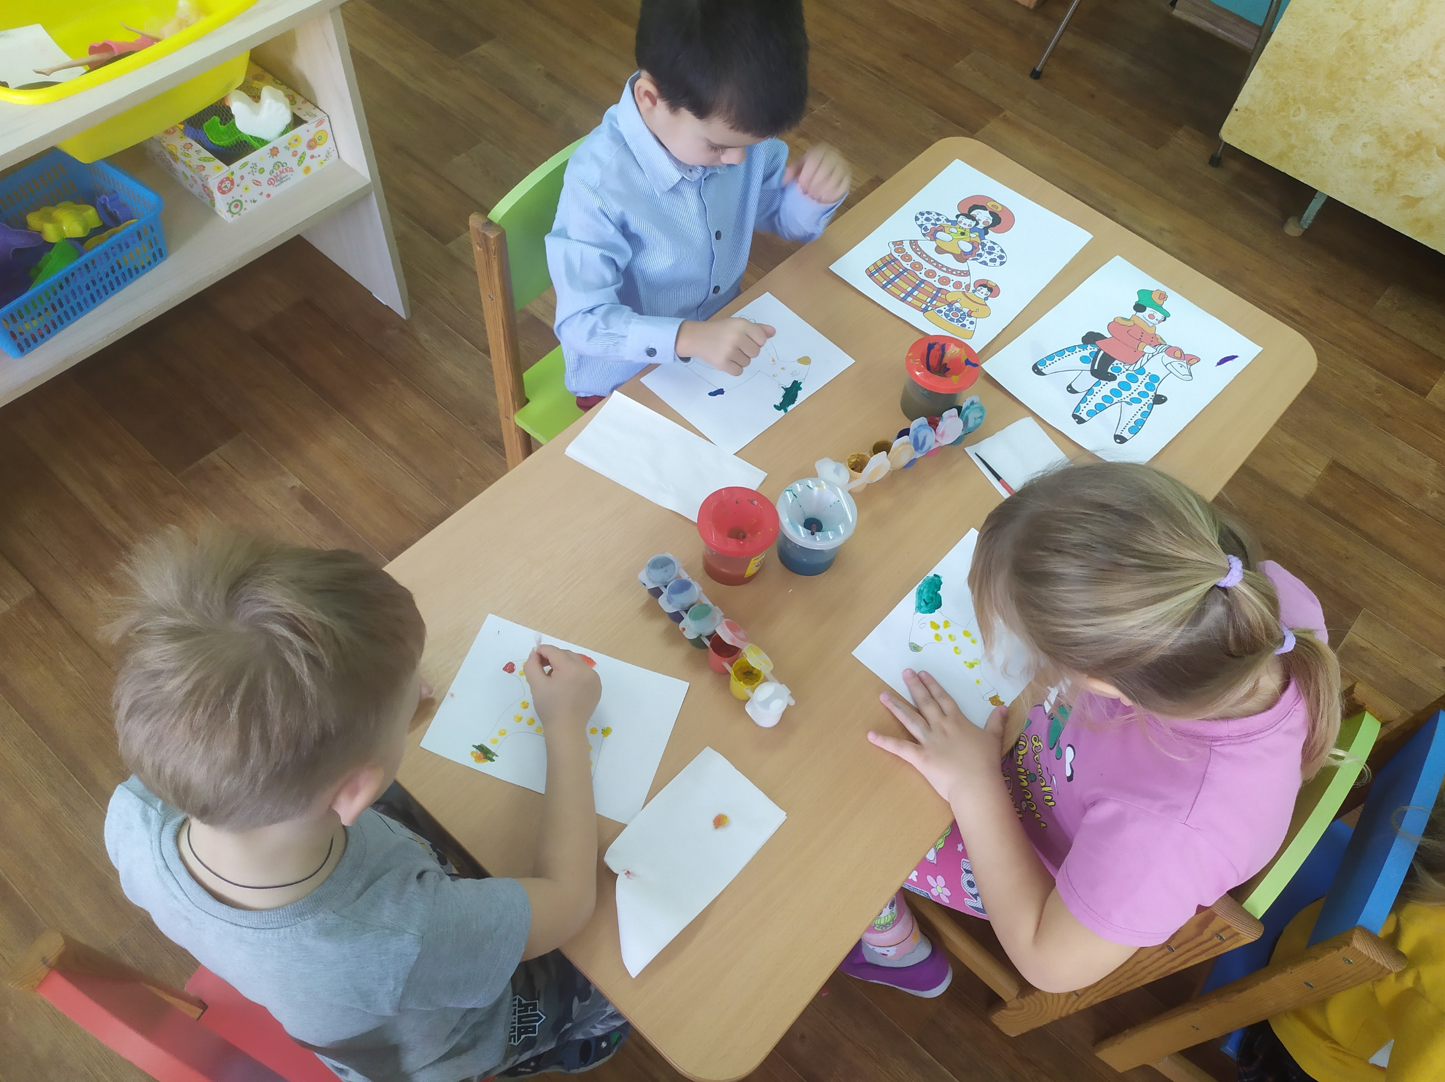
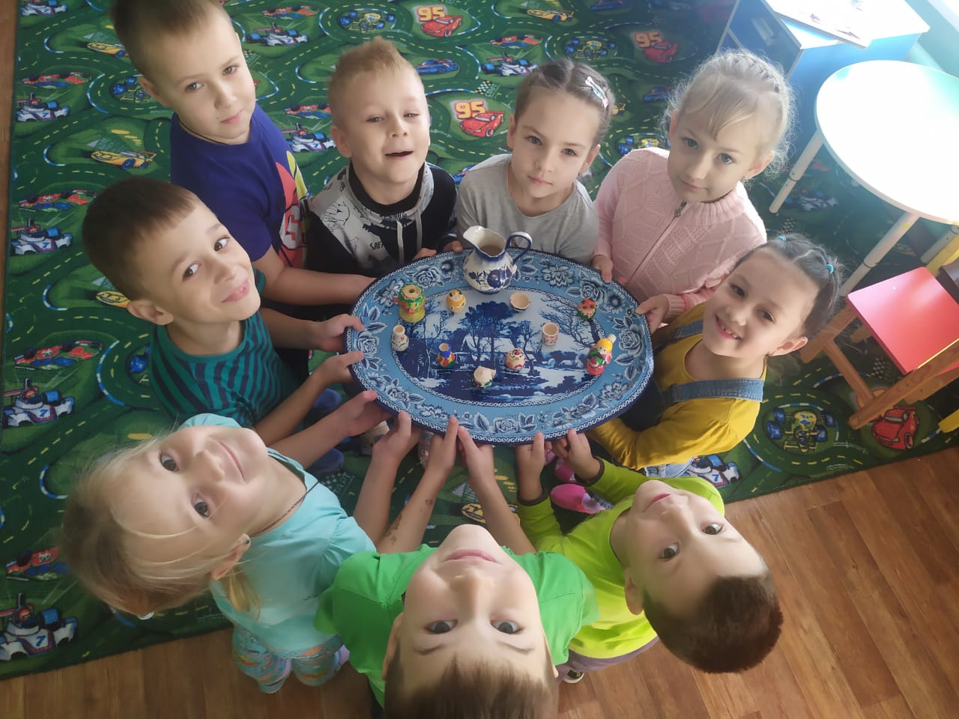
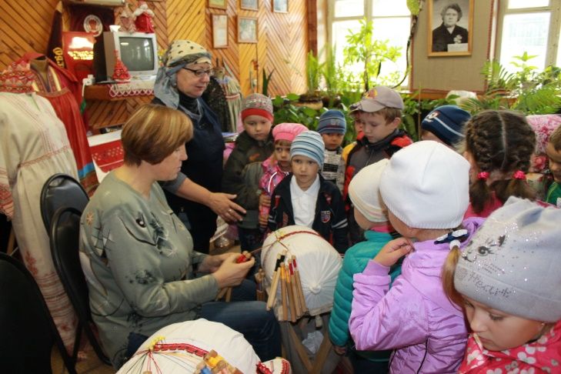
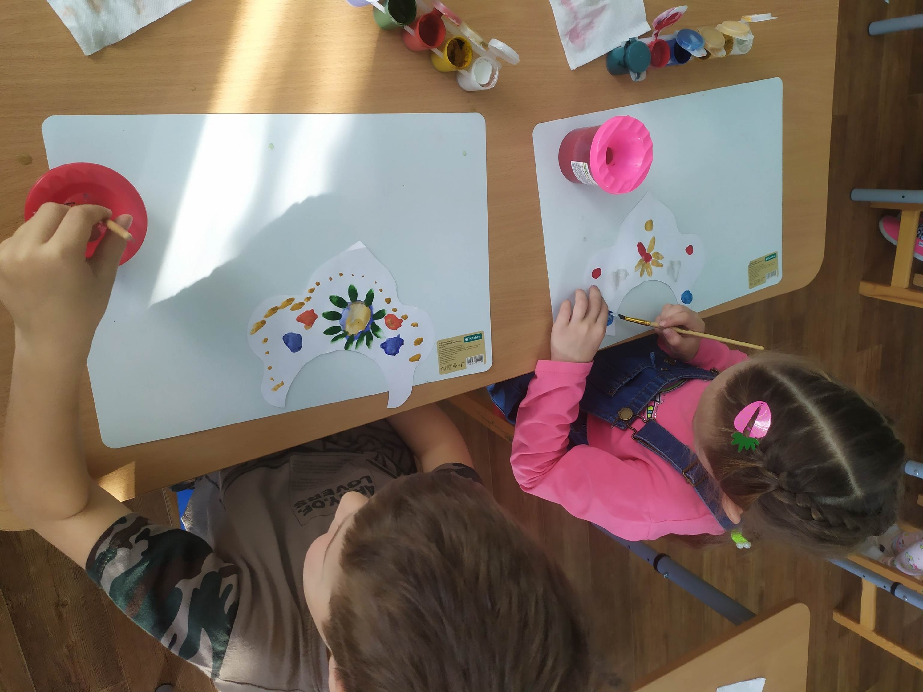
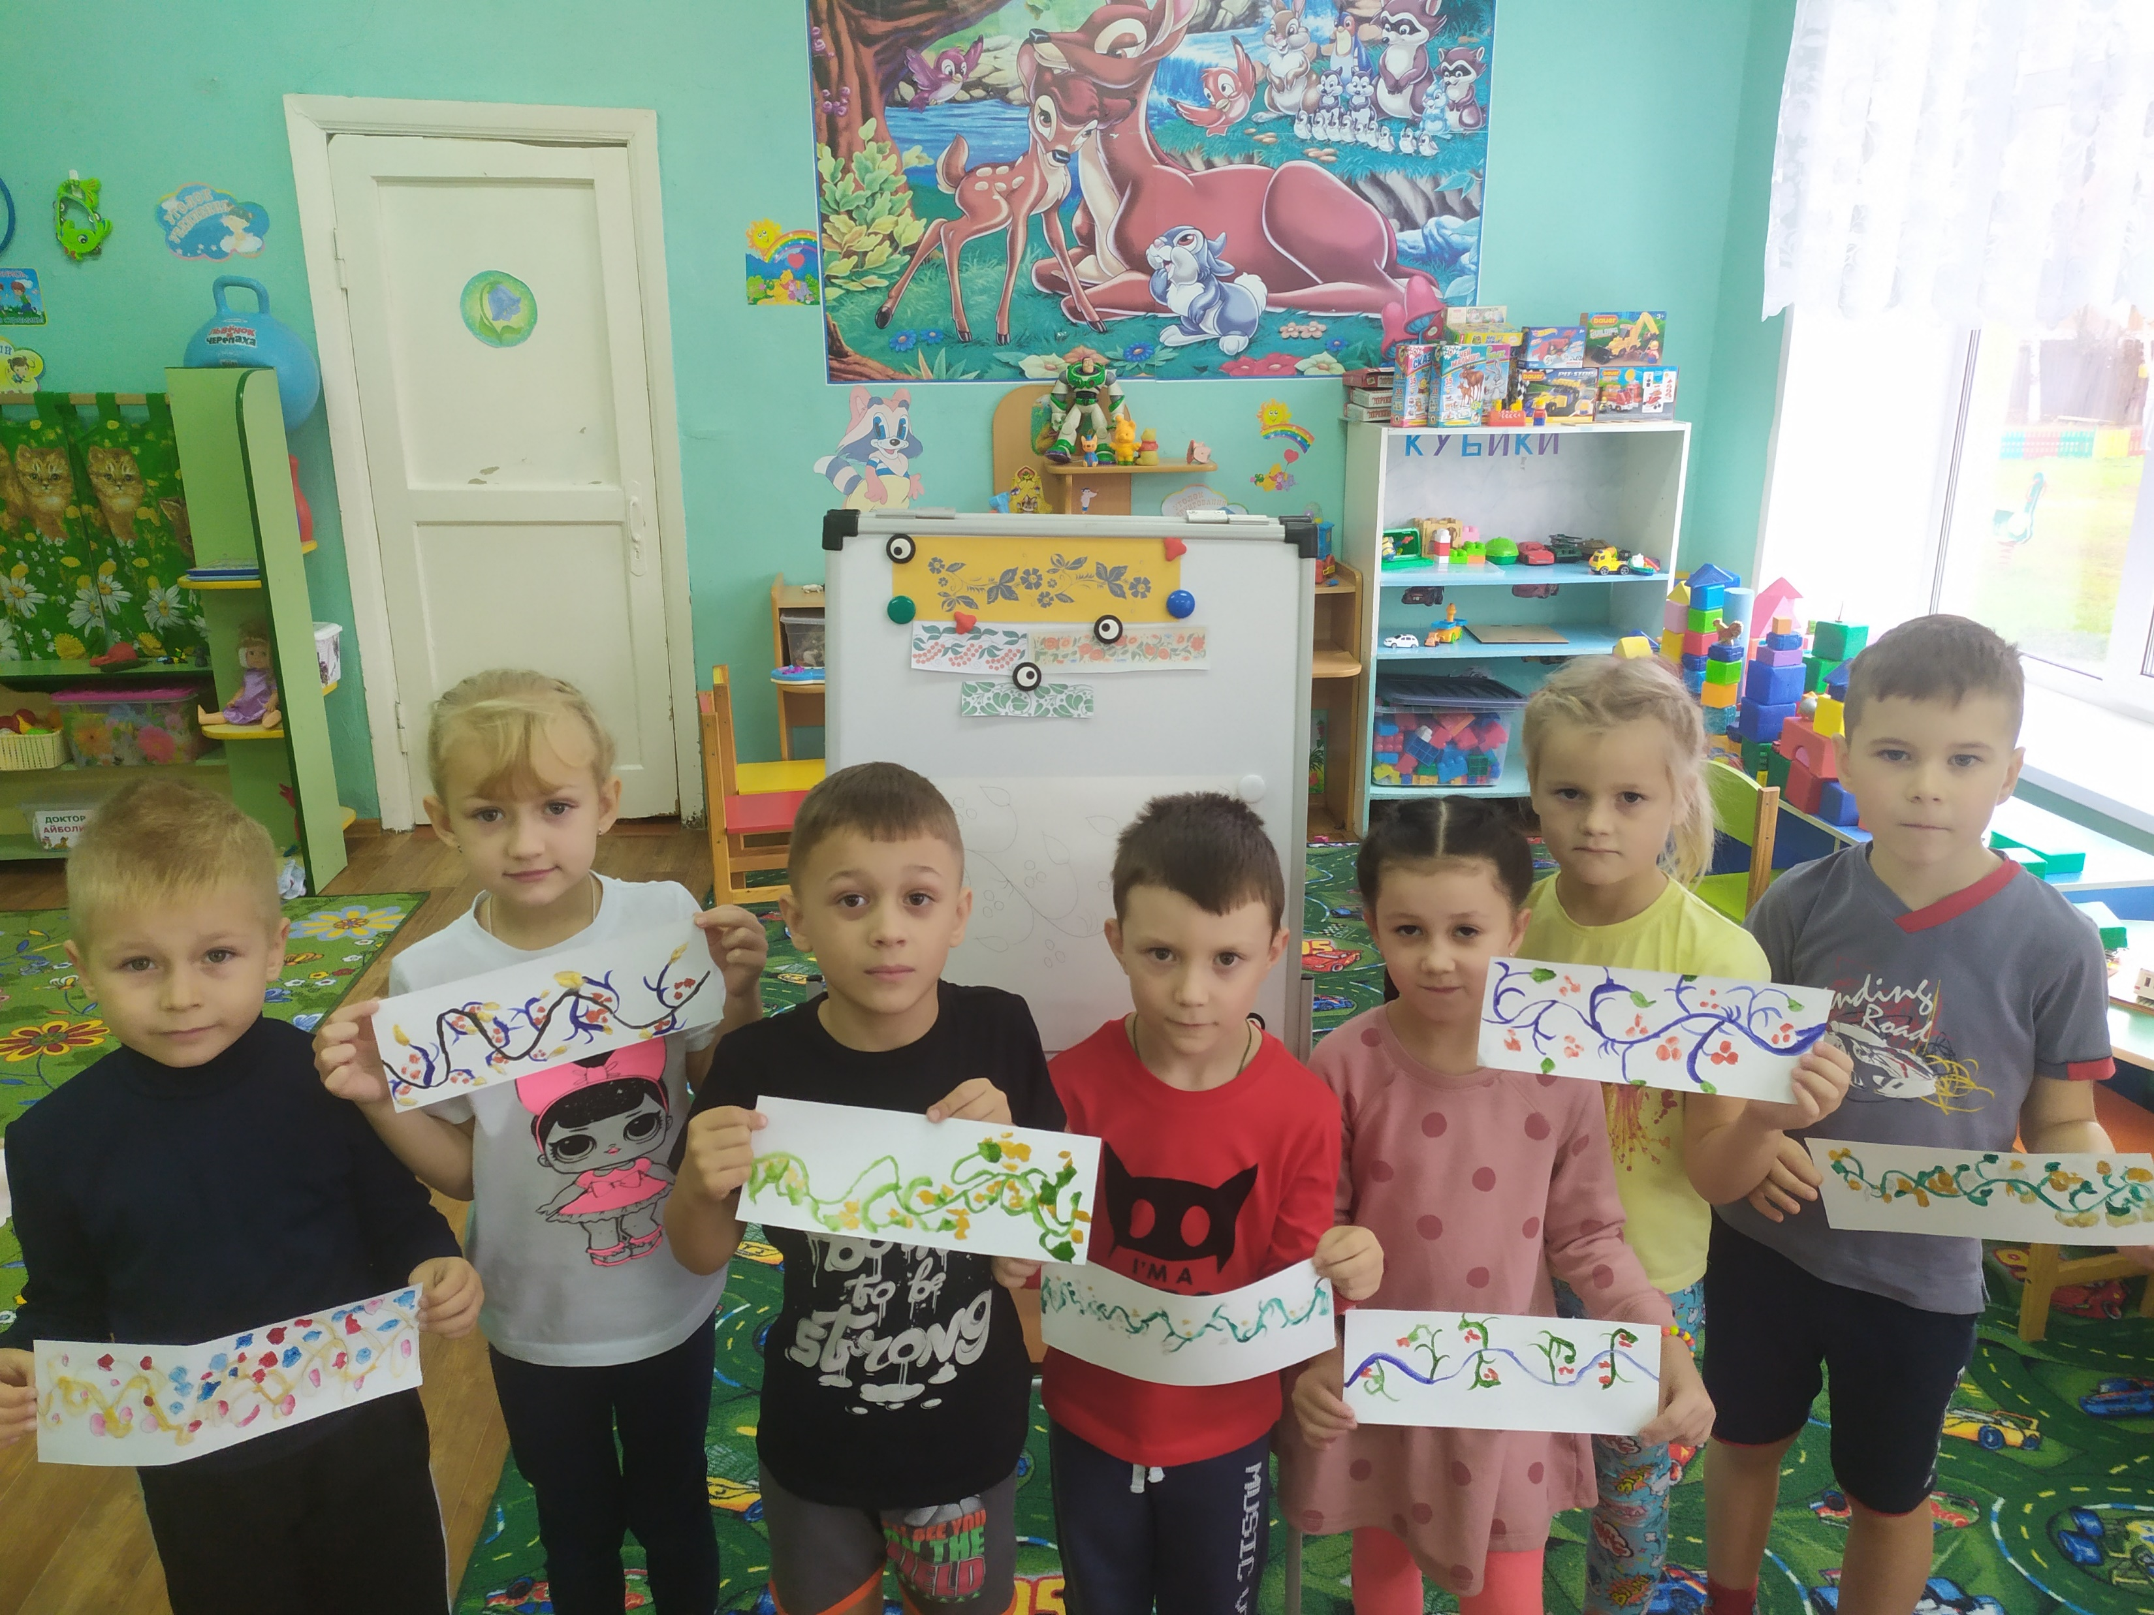
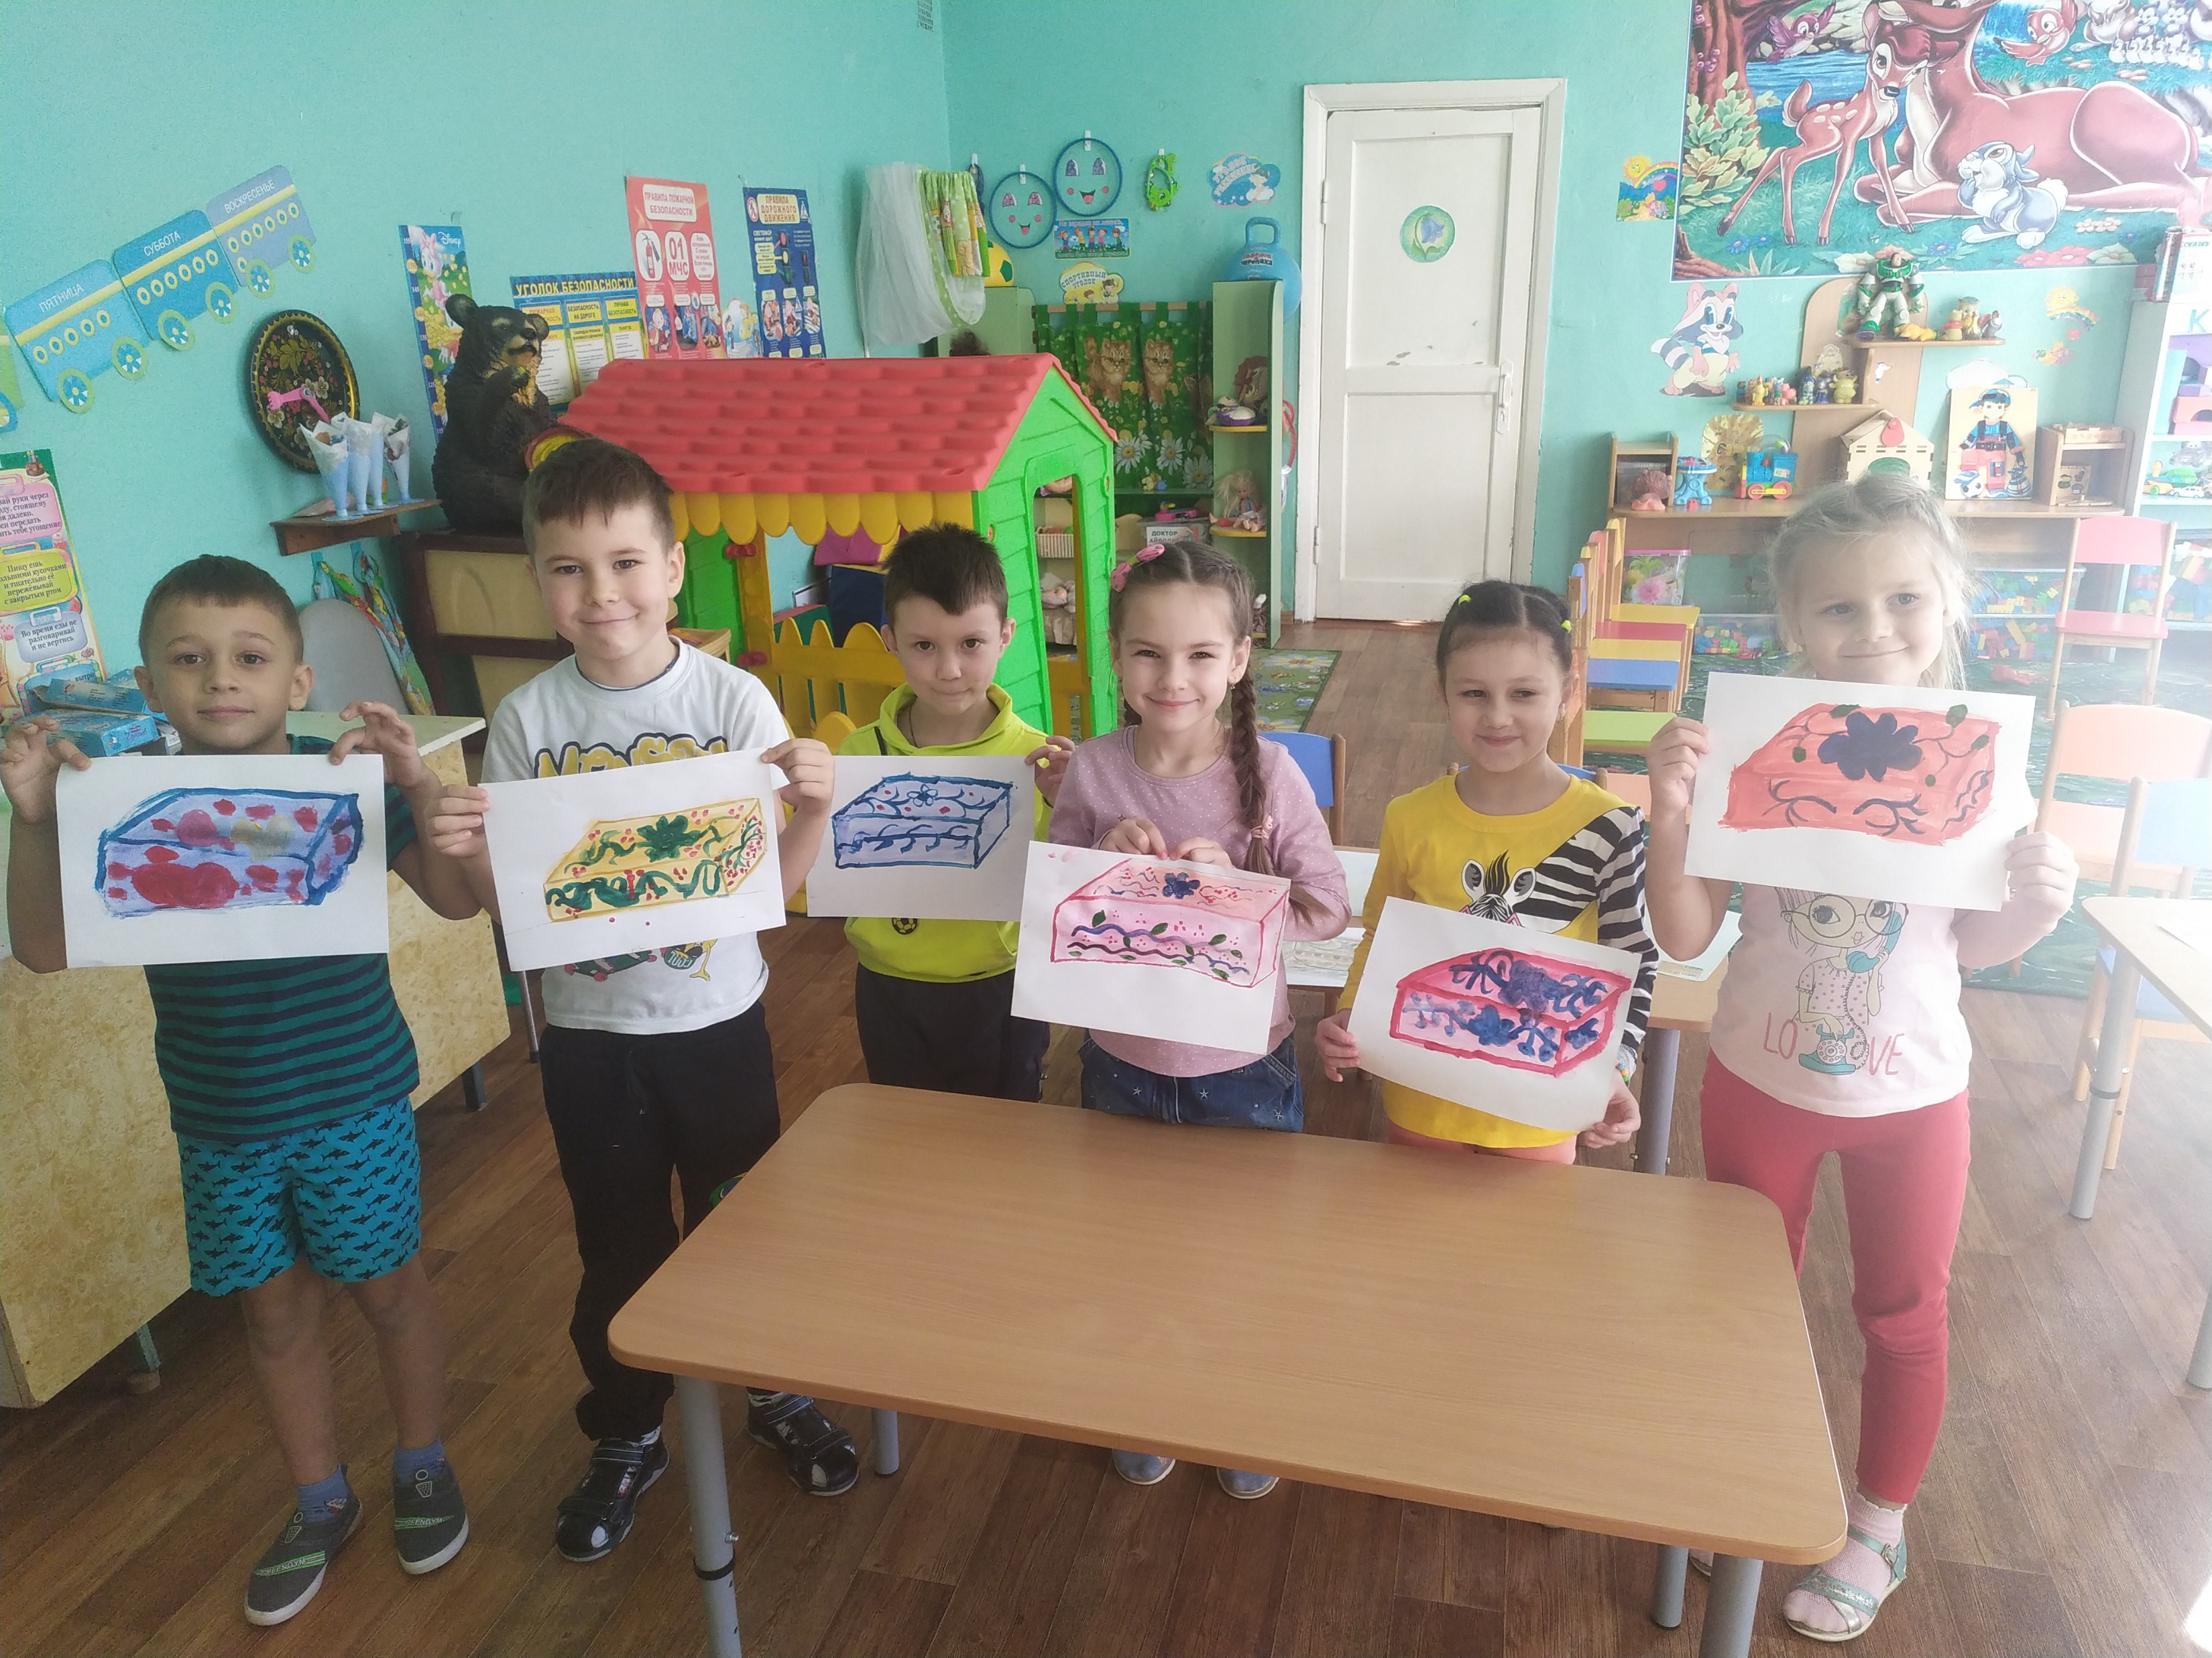
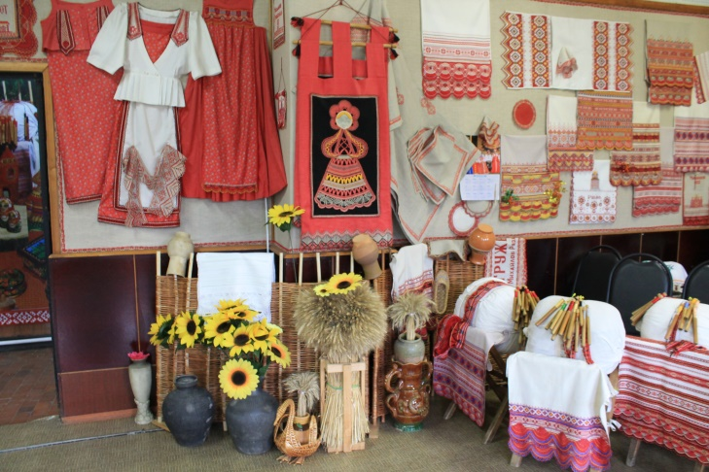
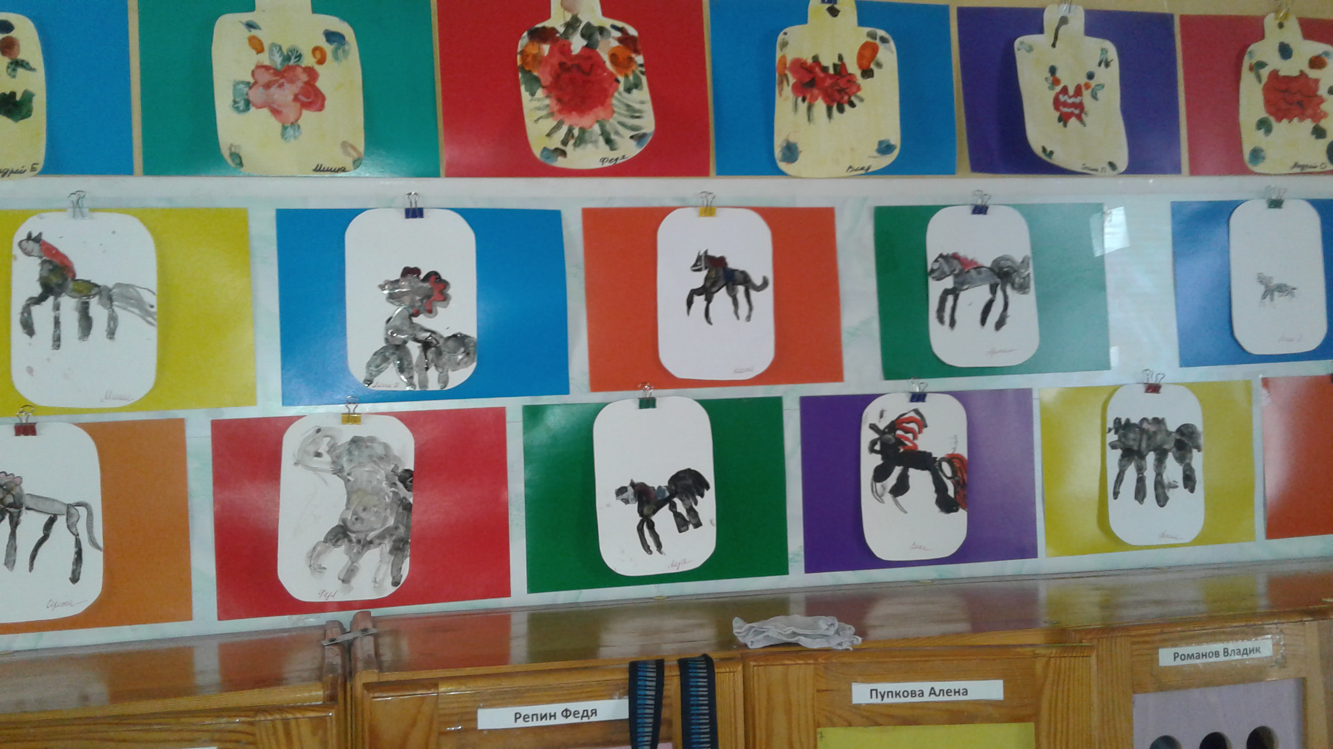
Формы организации работы с детьми:
1. Занятия по ознакомлению с определенными видами декоративно-прикладного искусства.
2. Занятия по декоративному рисованию.
3. Самостоятельная изобразительная деятельность.
4. Выставки.
5. Экскурсии.

Slide 6
Методы и приемы обучения декоративному рисованию:
создание игровой ситуации в начале занятия и во время анализа детских работ, что позволяет поддерживать интерес детей к занятиям;
сравнение двух элементов узора, композиций для обучения пониманию закономерностей росписи, вариантов сочетания отдельных элементов узора при создании образа;
использование движения руки - очерчивающего жеста для выделения элементов узора на предмете и определения расположения их на листе бумаги, последовательности заполнения формы бумаги или предмета;
упражнения в начале занятия с детьми 5-7 лет при изображении новых элементов или сложных после их рассматривания;
показ способов изображения новых элементов для детей;
показ разных вариантов композиционного построения узора на фланелеграфе;
проговаривание последовательности работы, называние элементов узора, действия при его воспроизведении в рисовании («завиток ведем вверх, потом вниз...»).

Slide 7
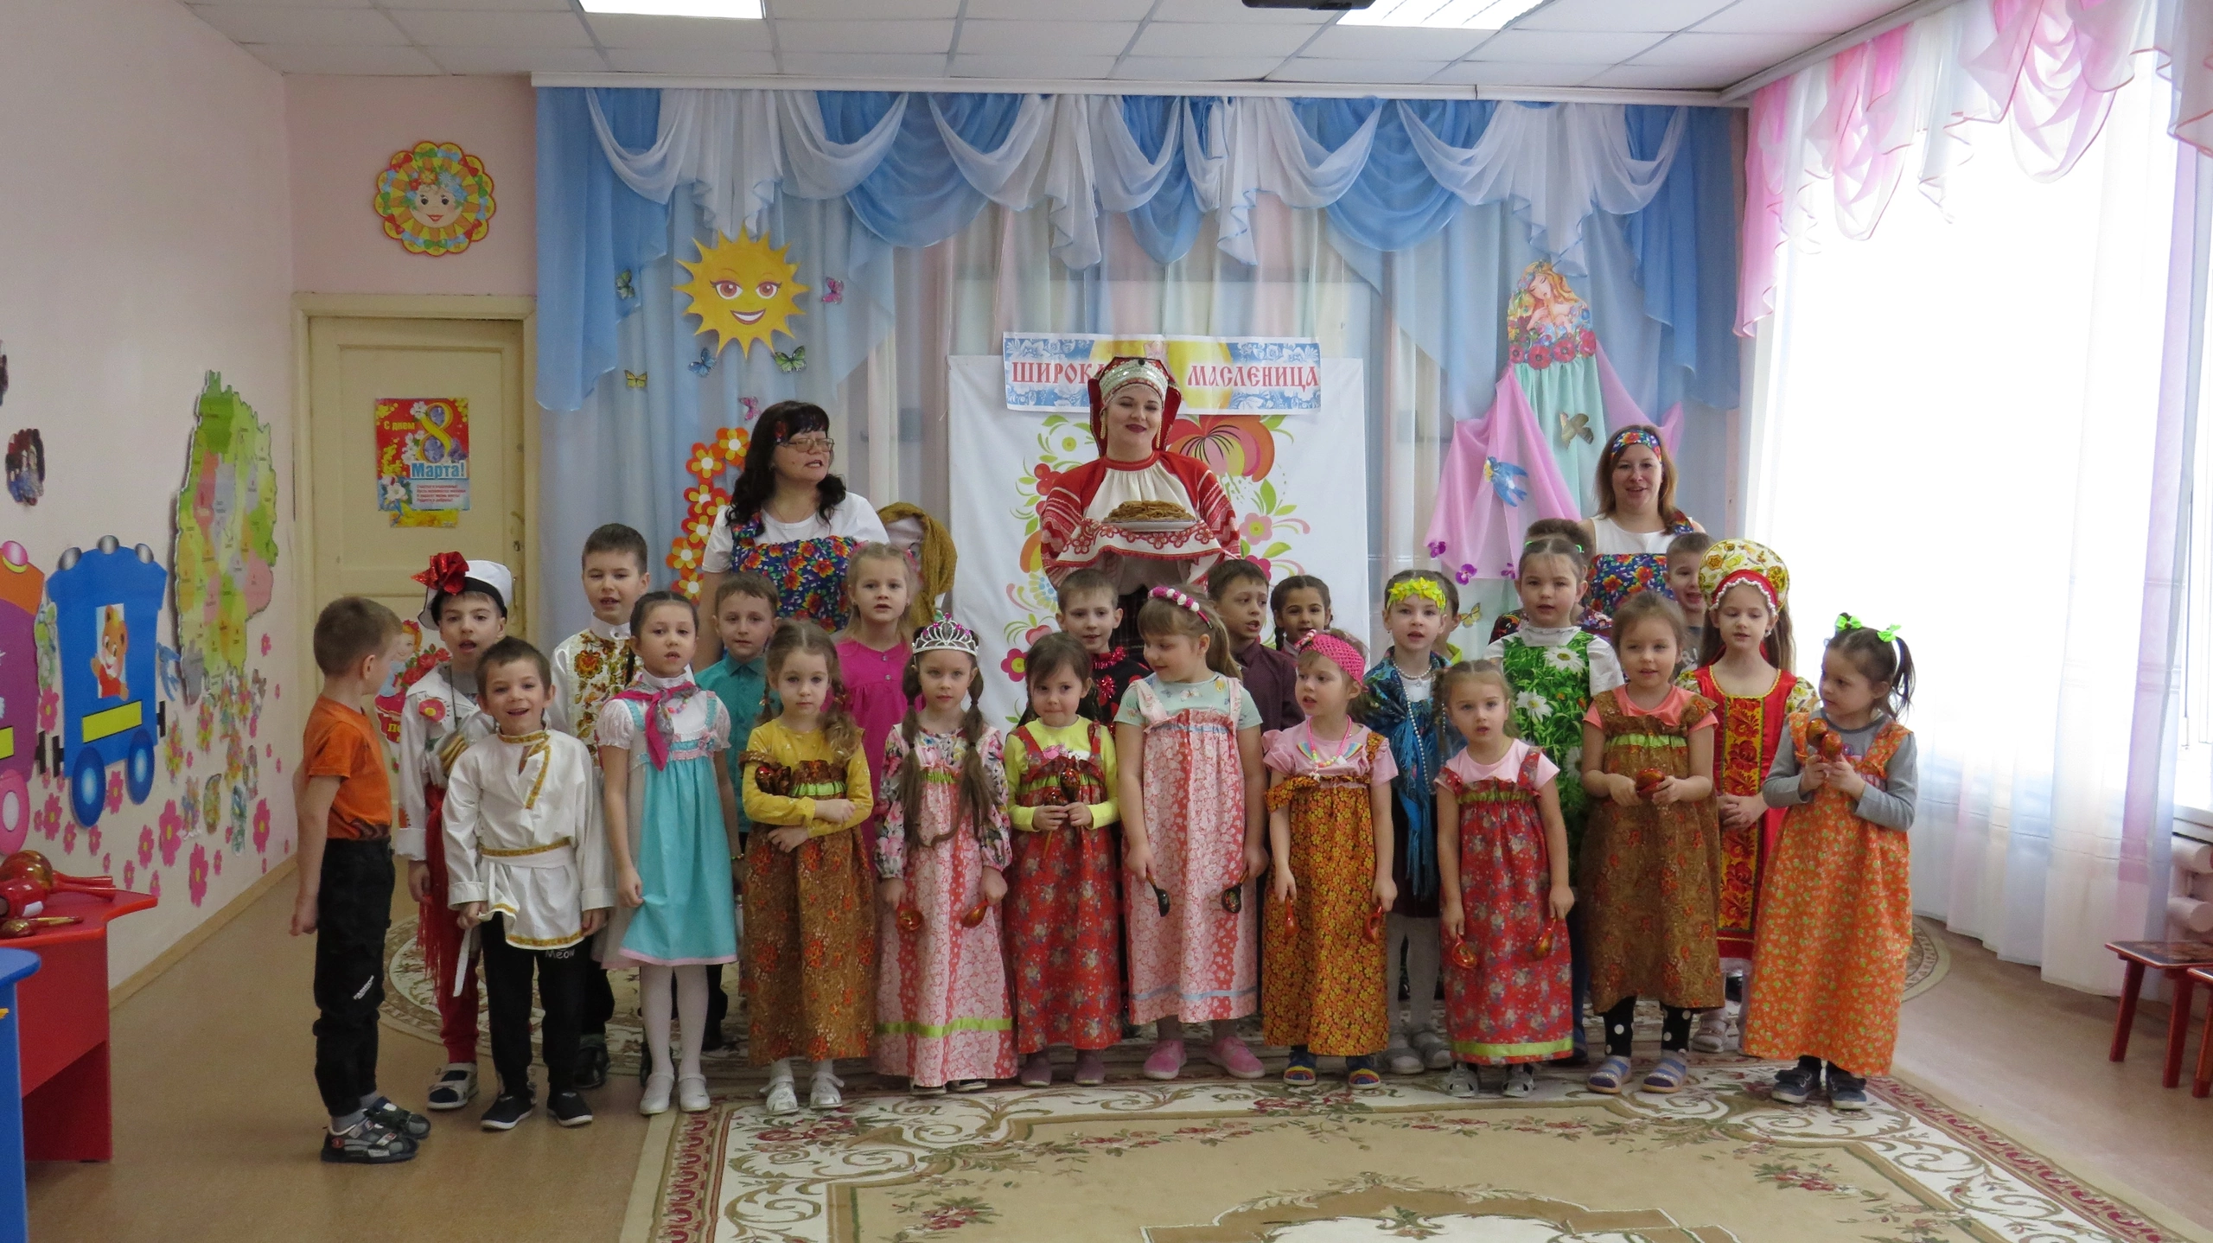
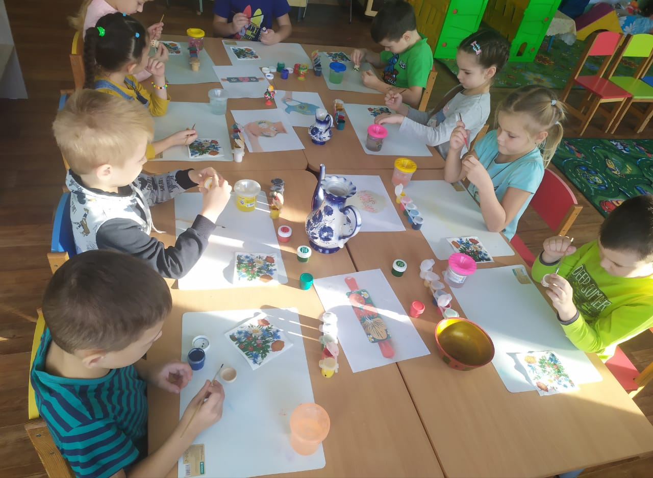
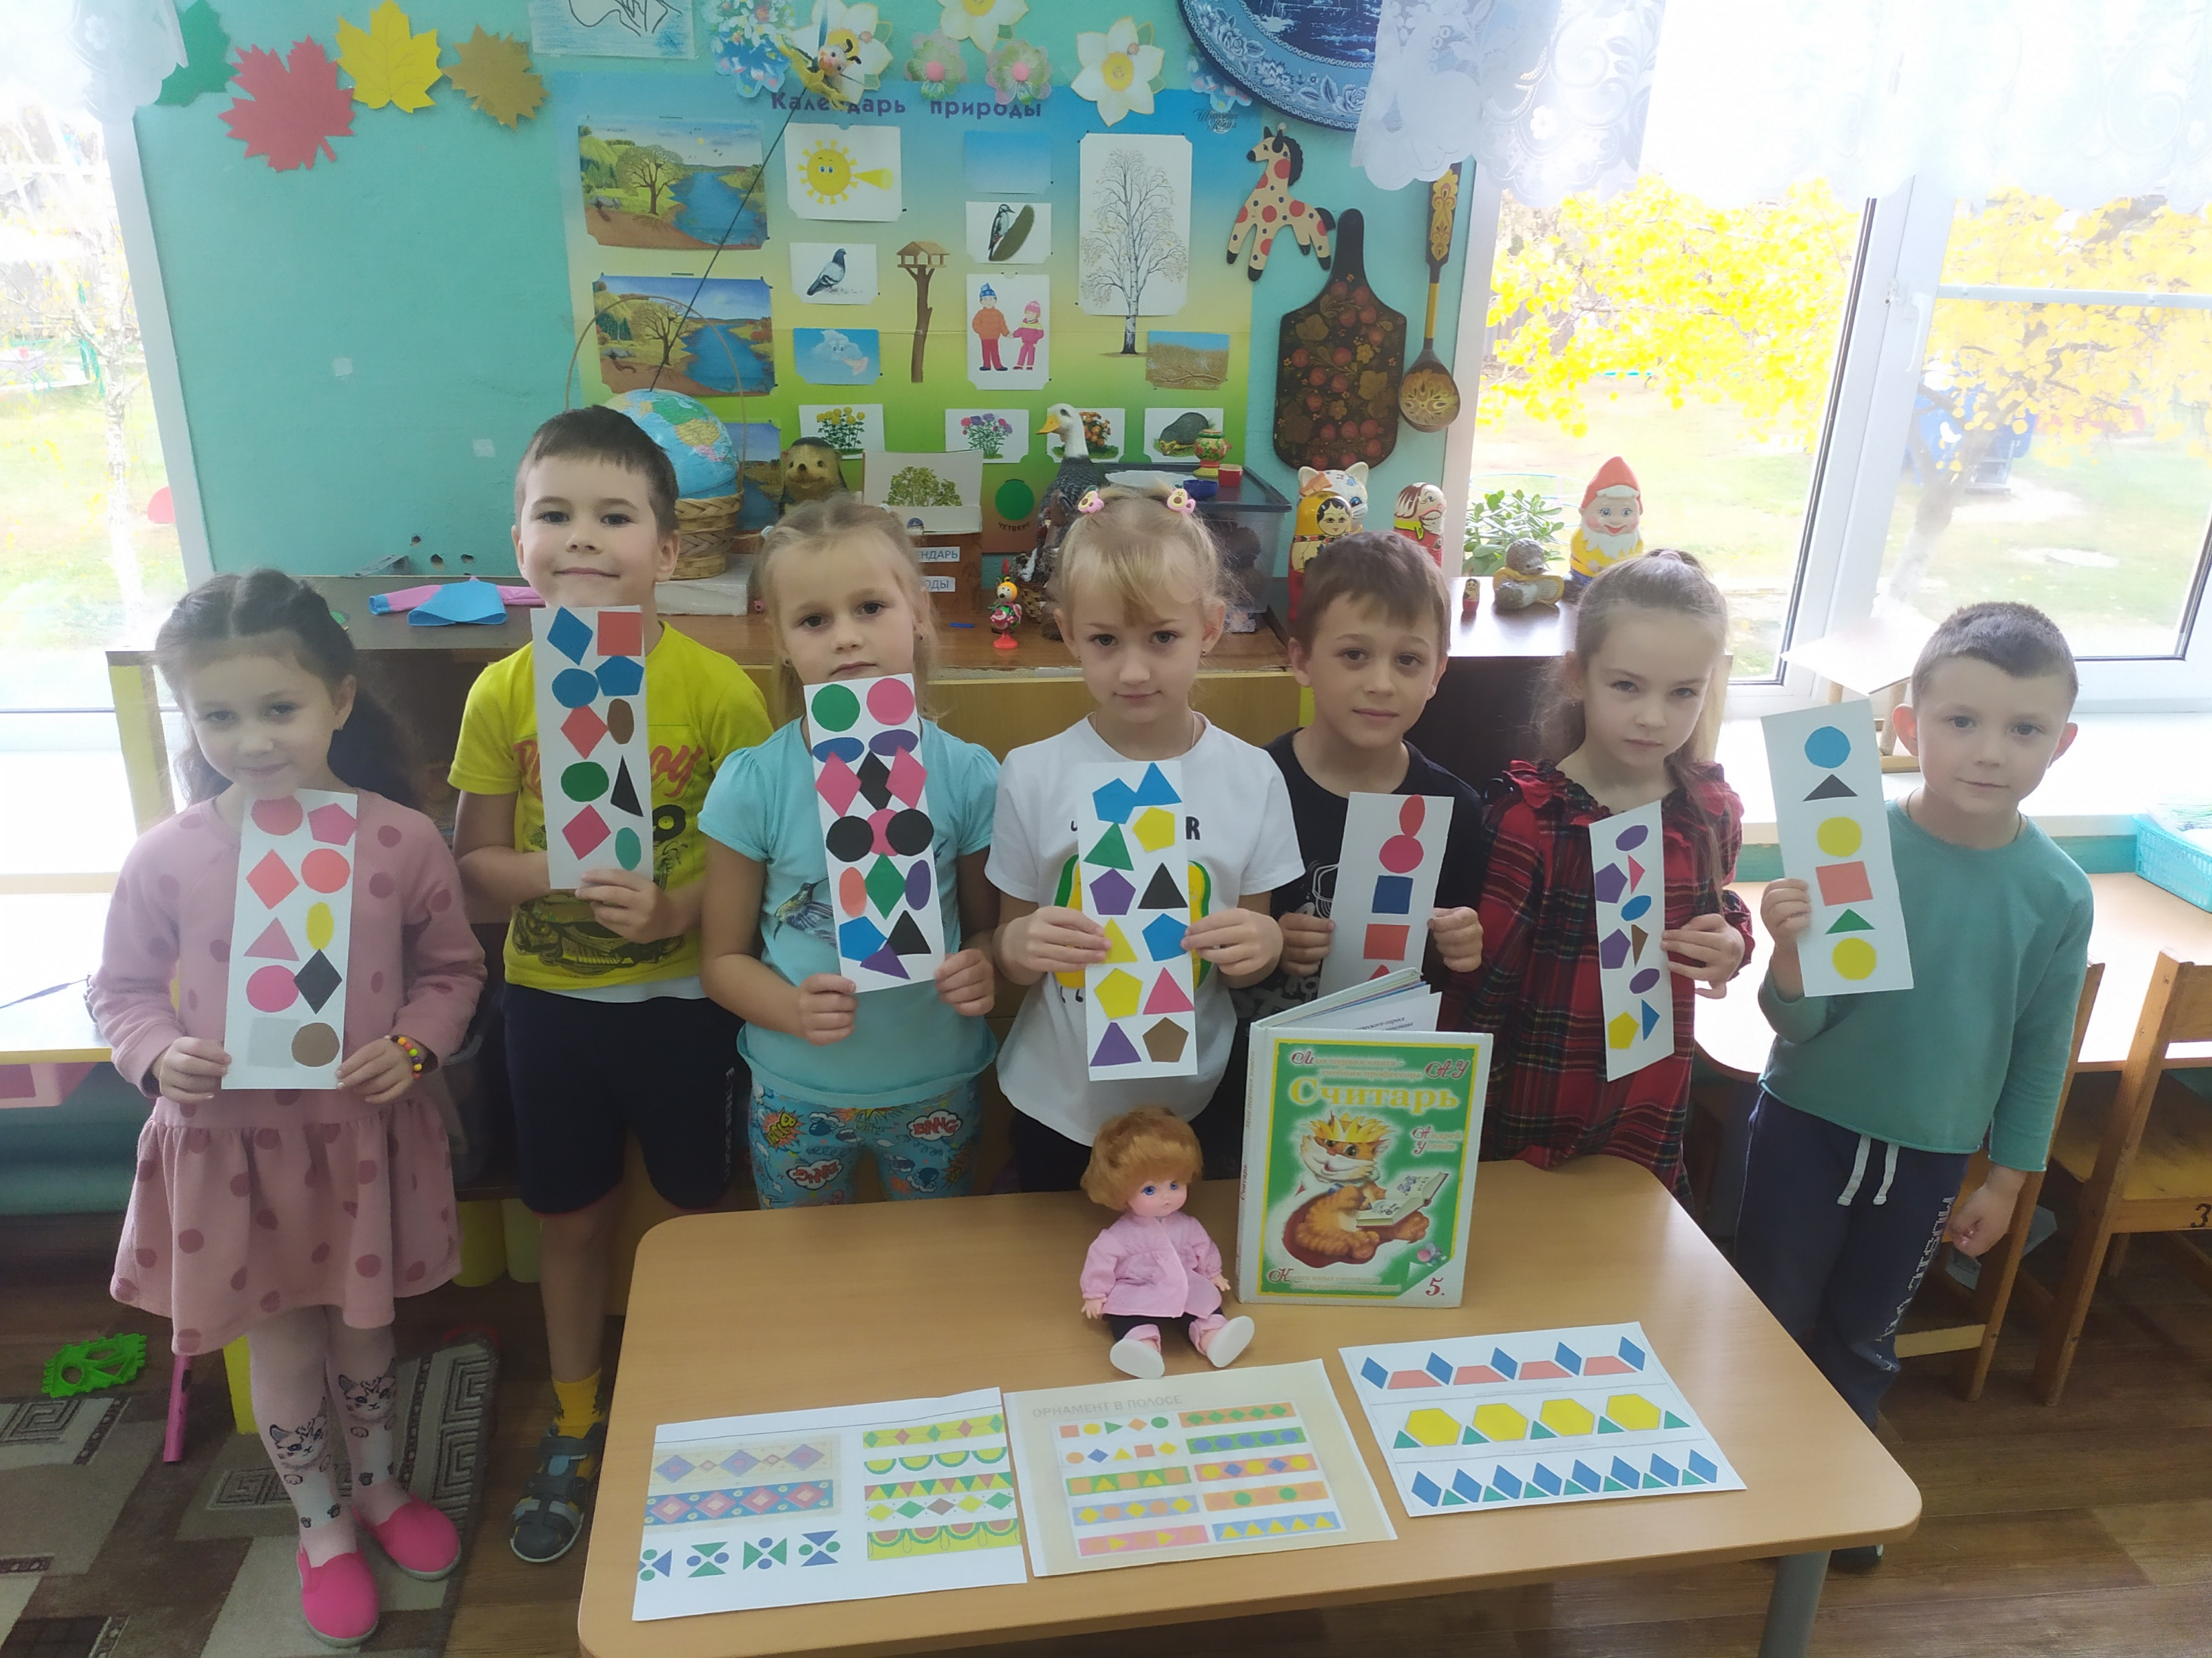
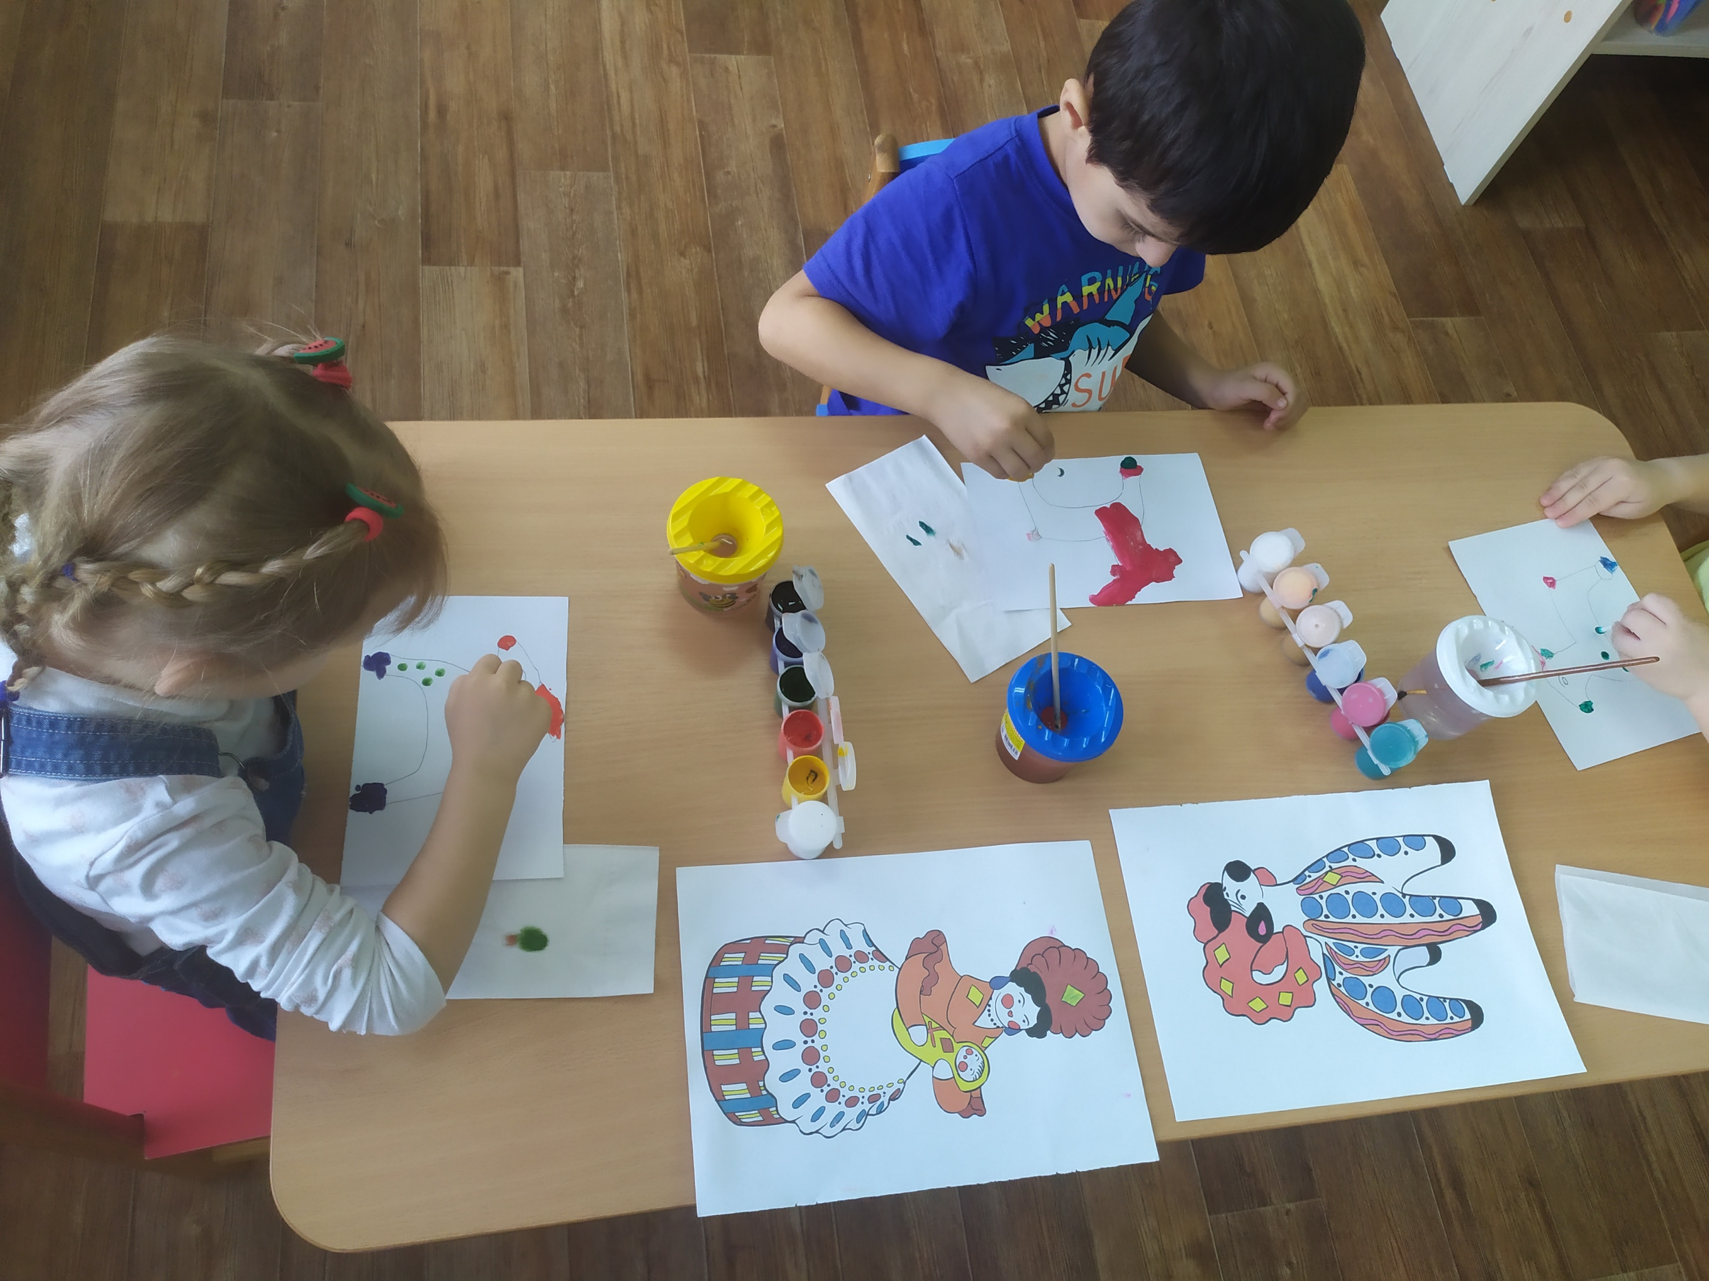
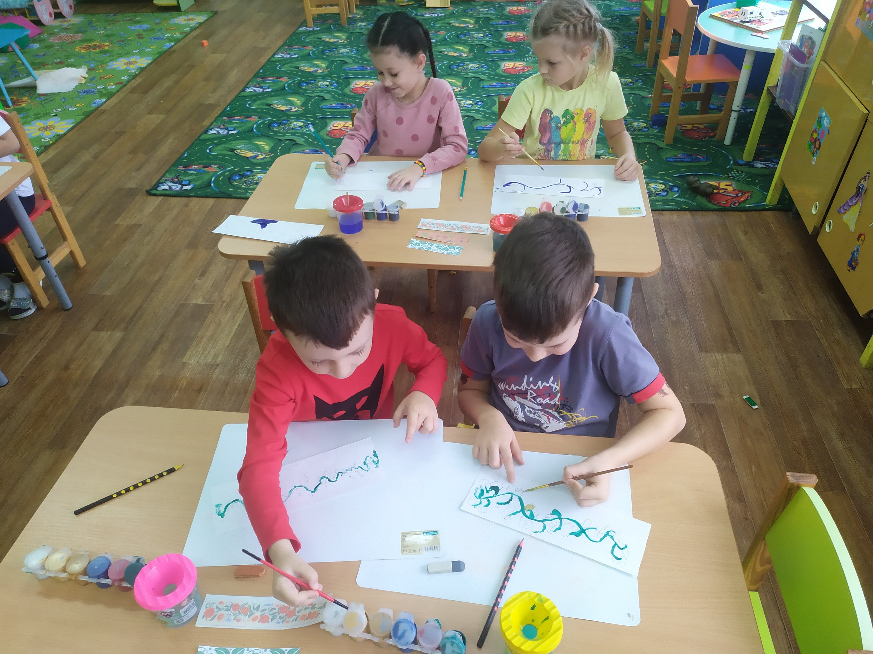

Slide 8
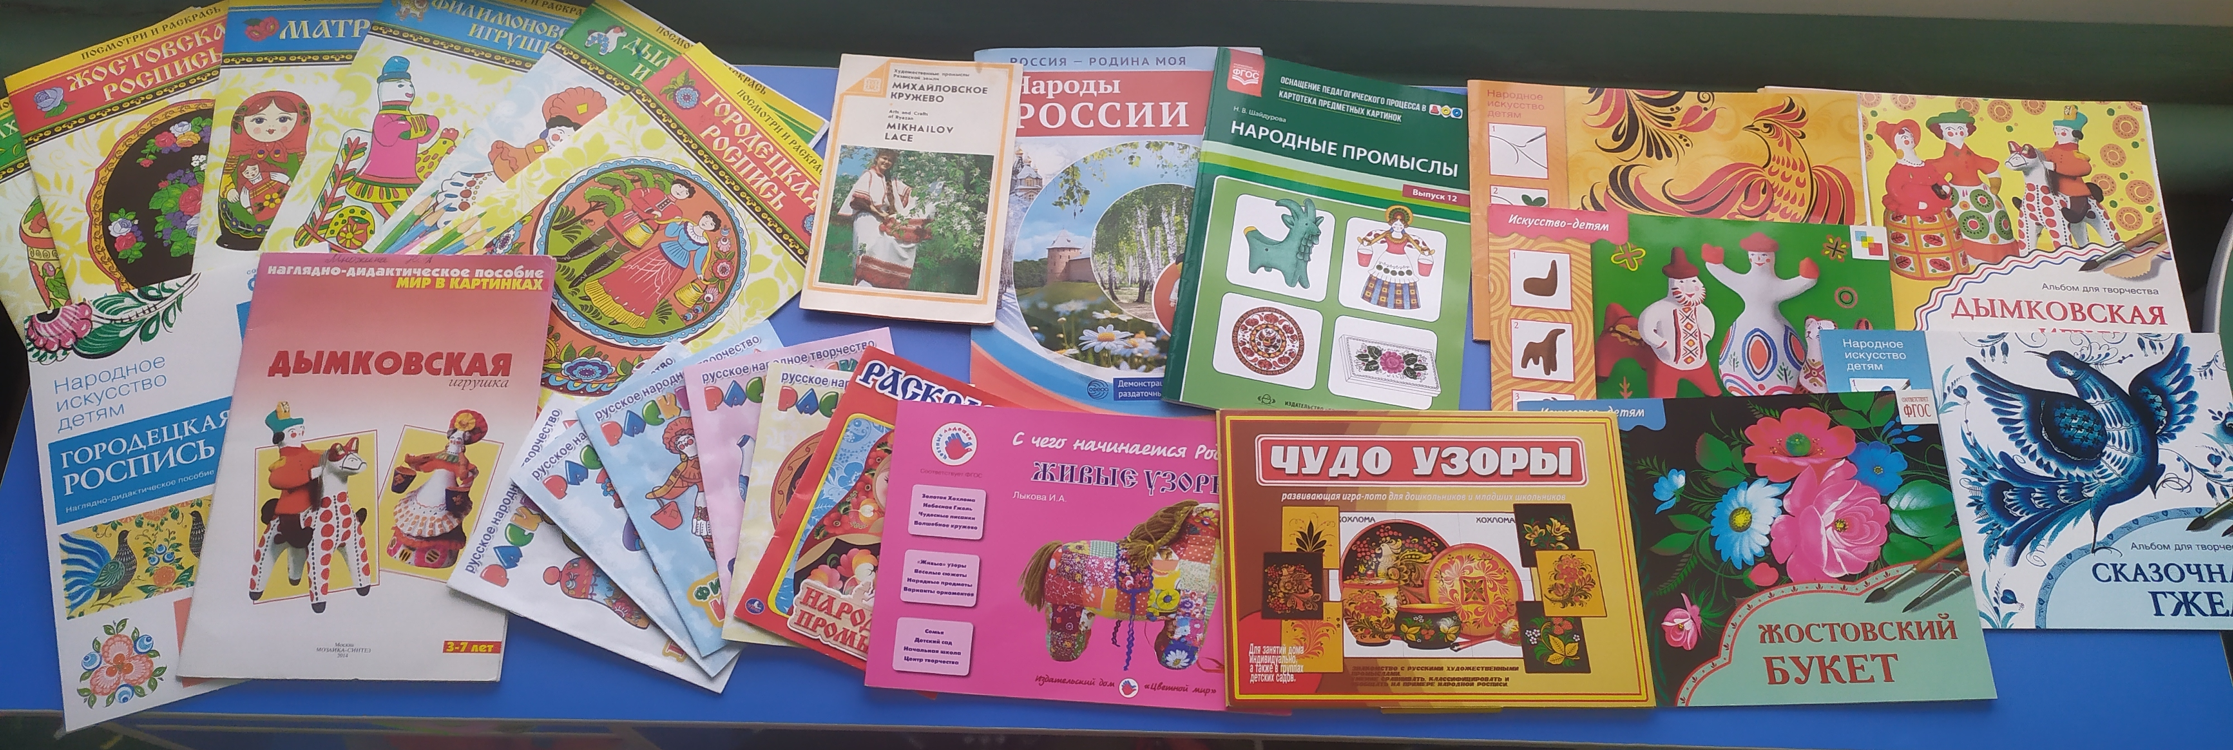
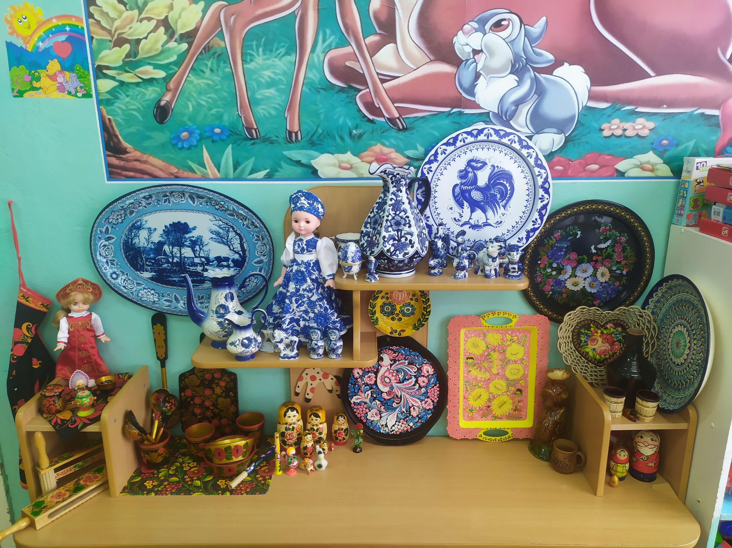

Slide 9
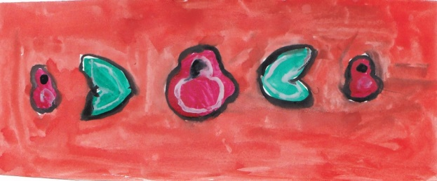
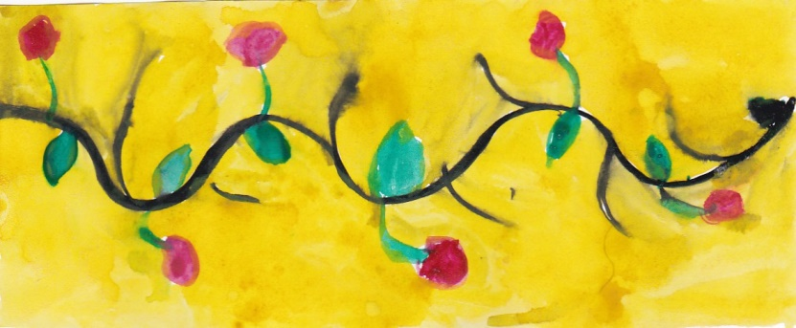
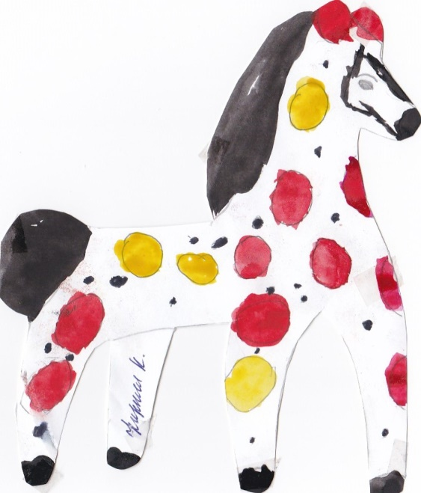
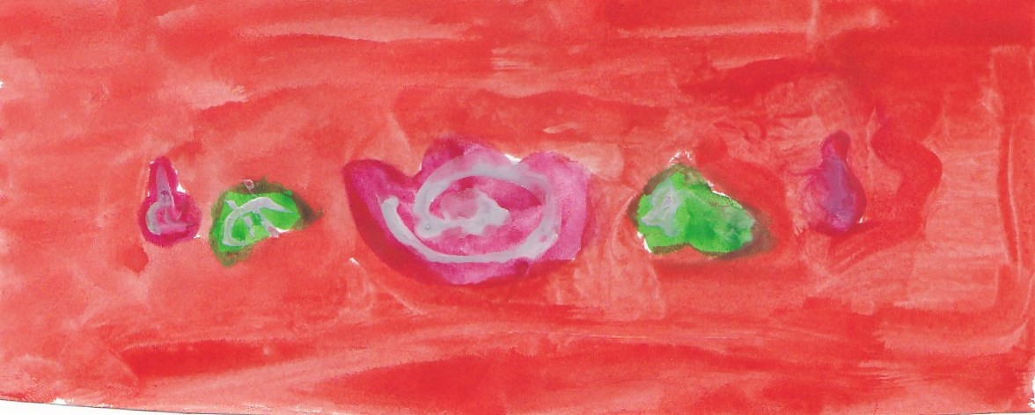
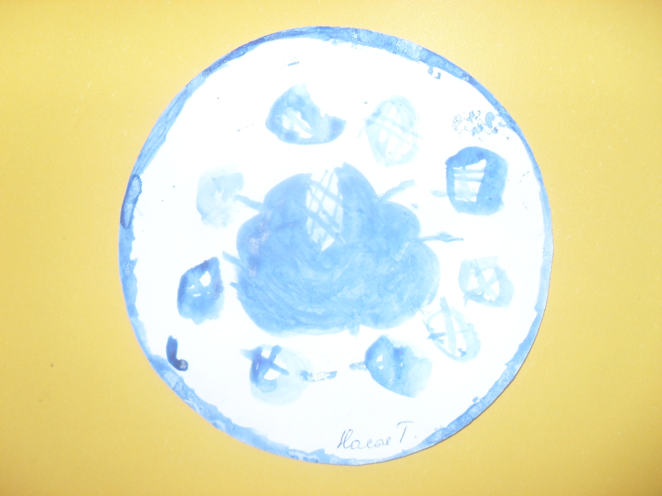

Slide 10
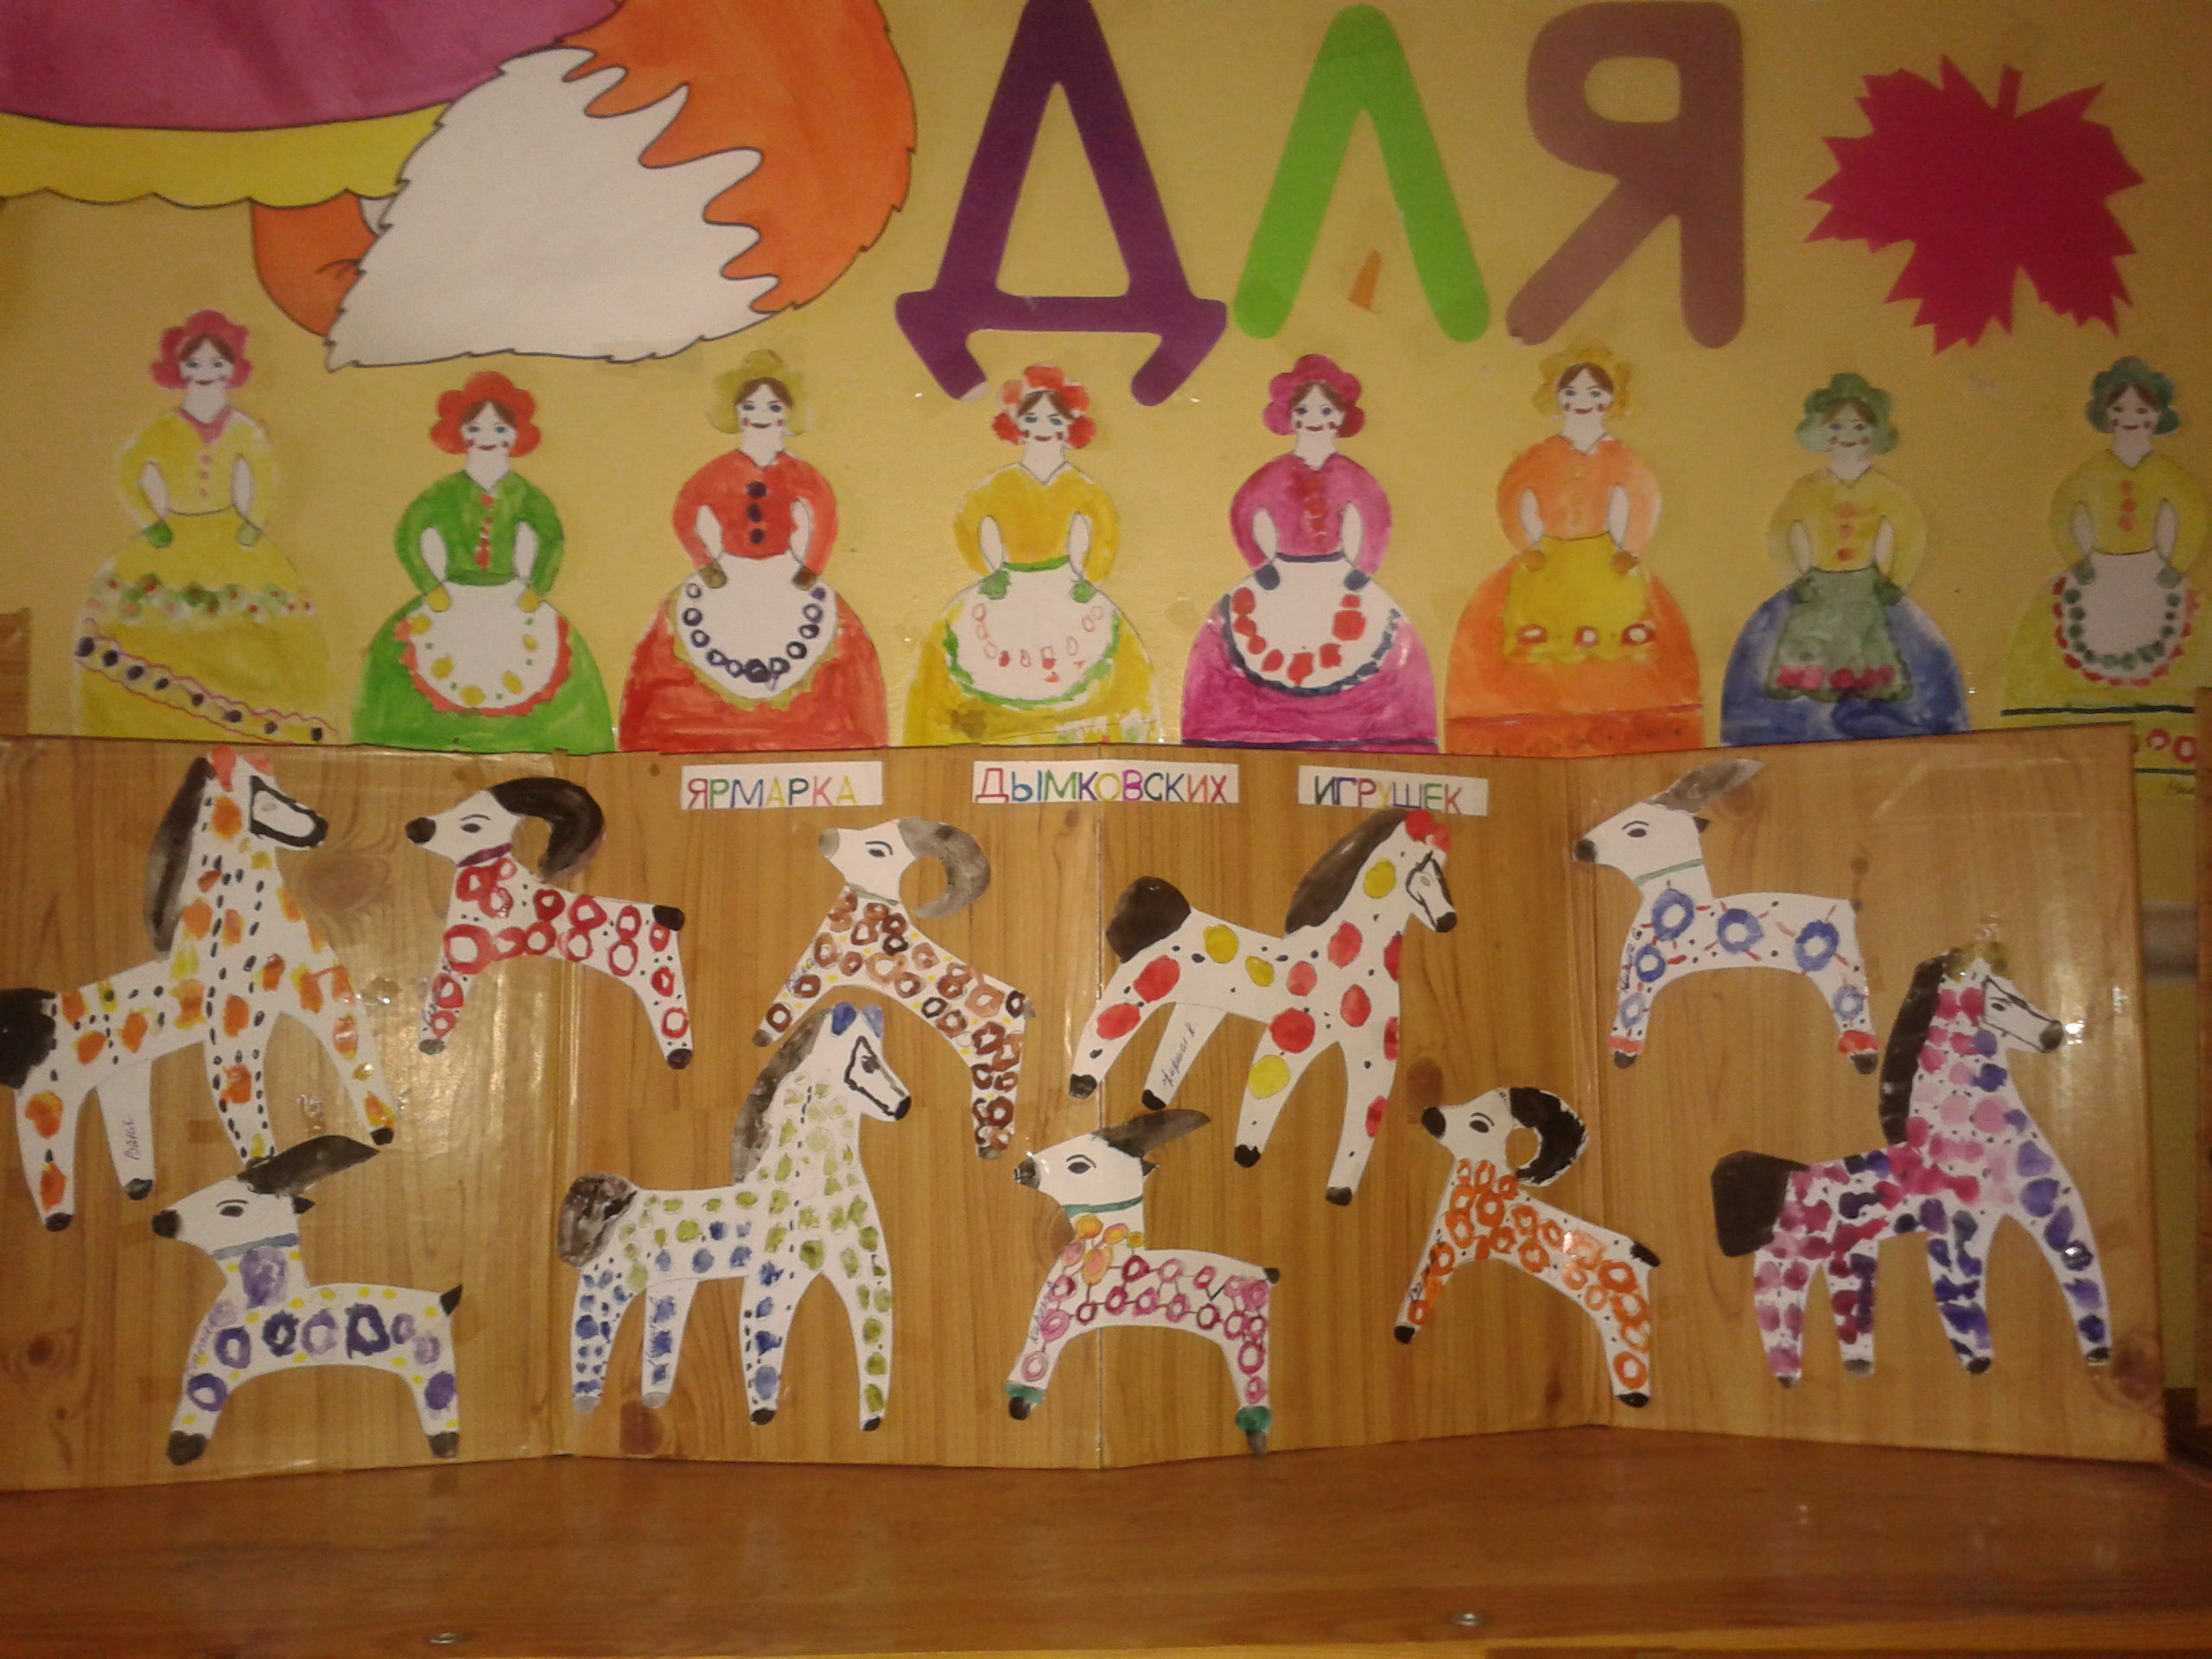
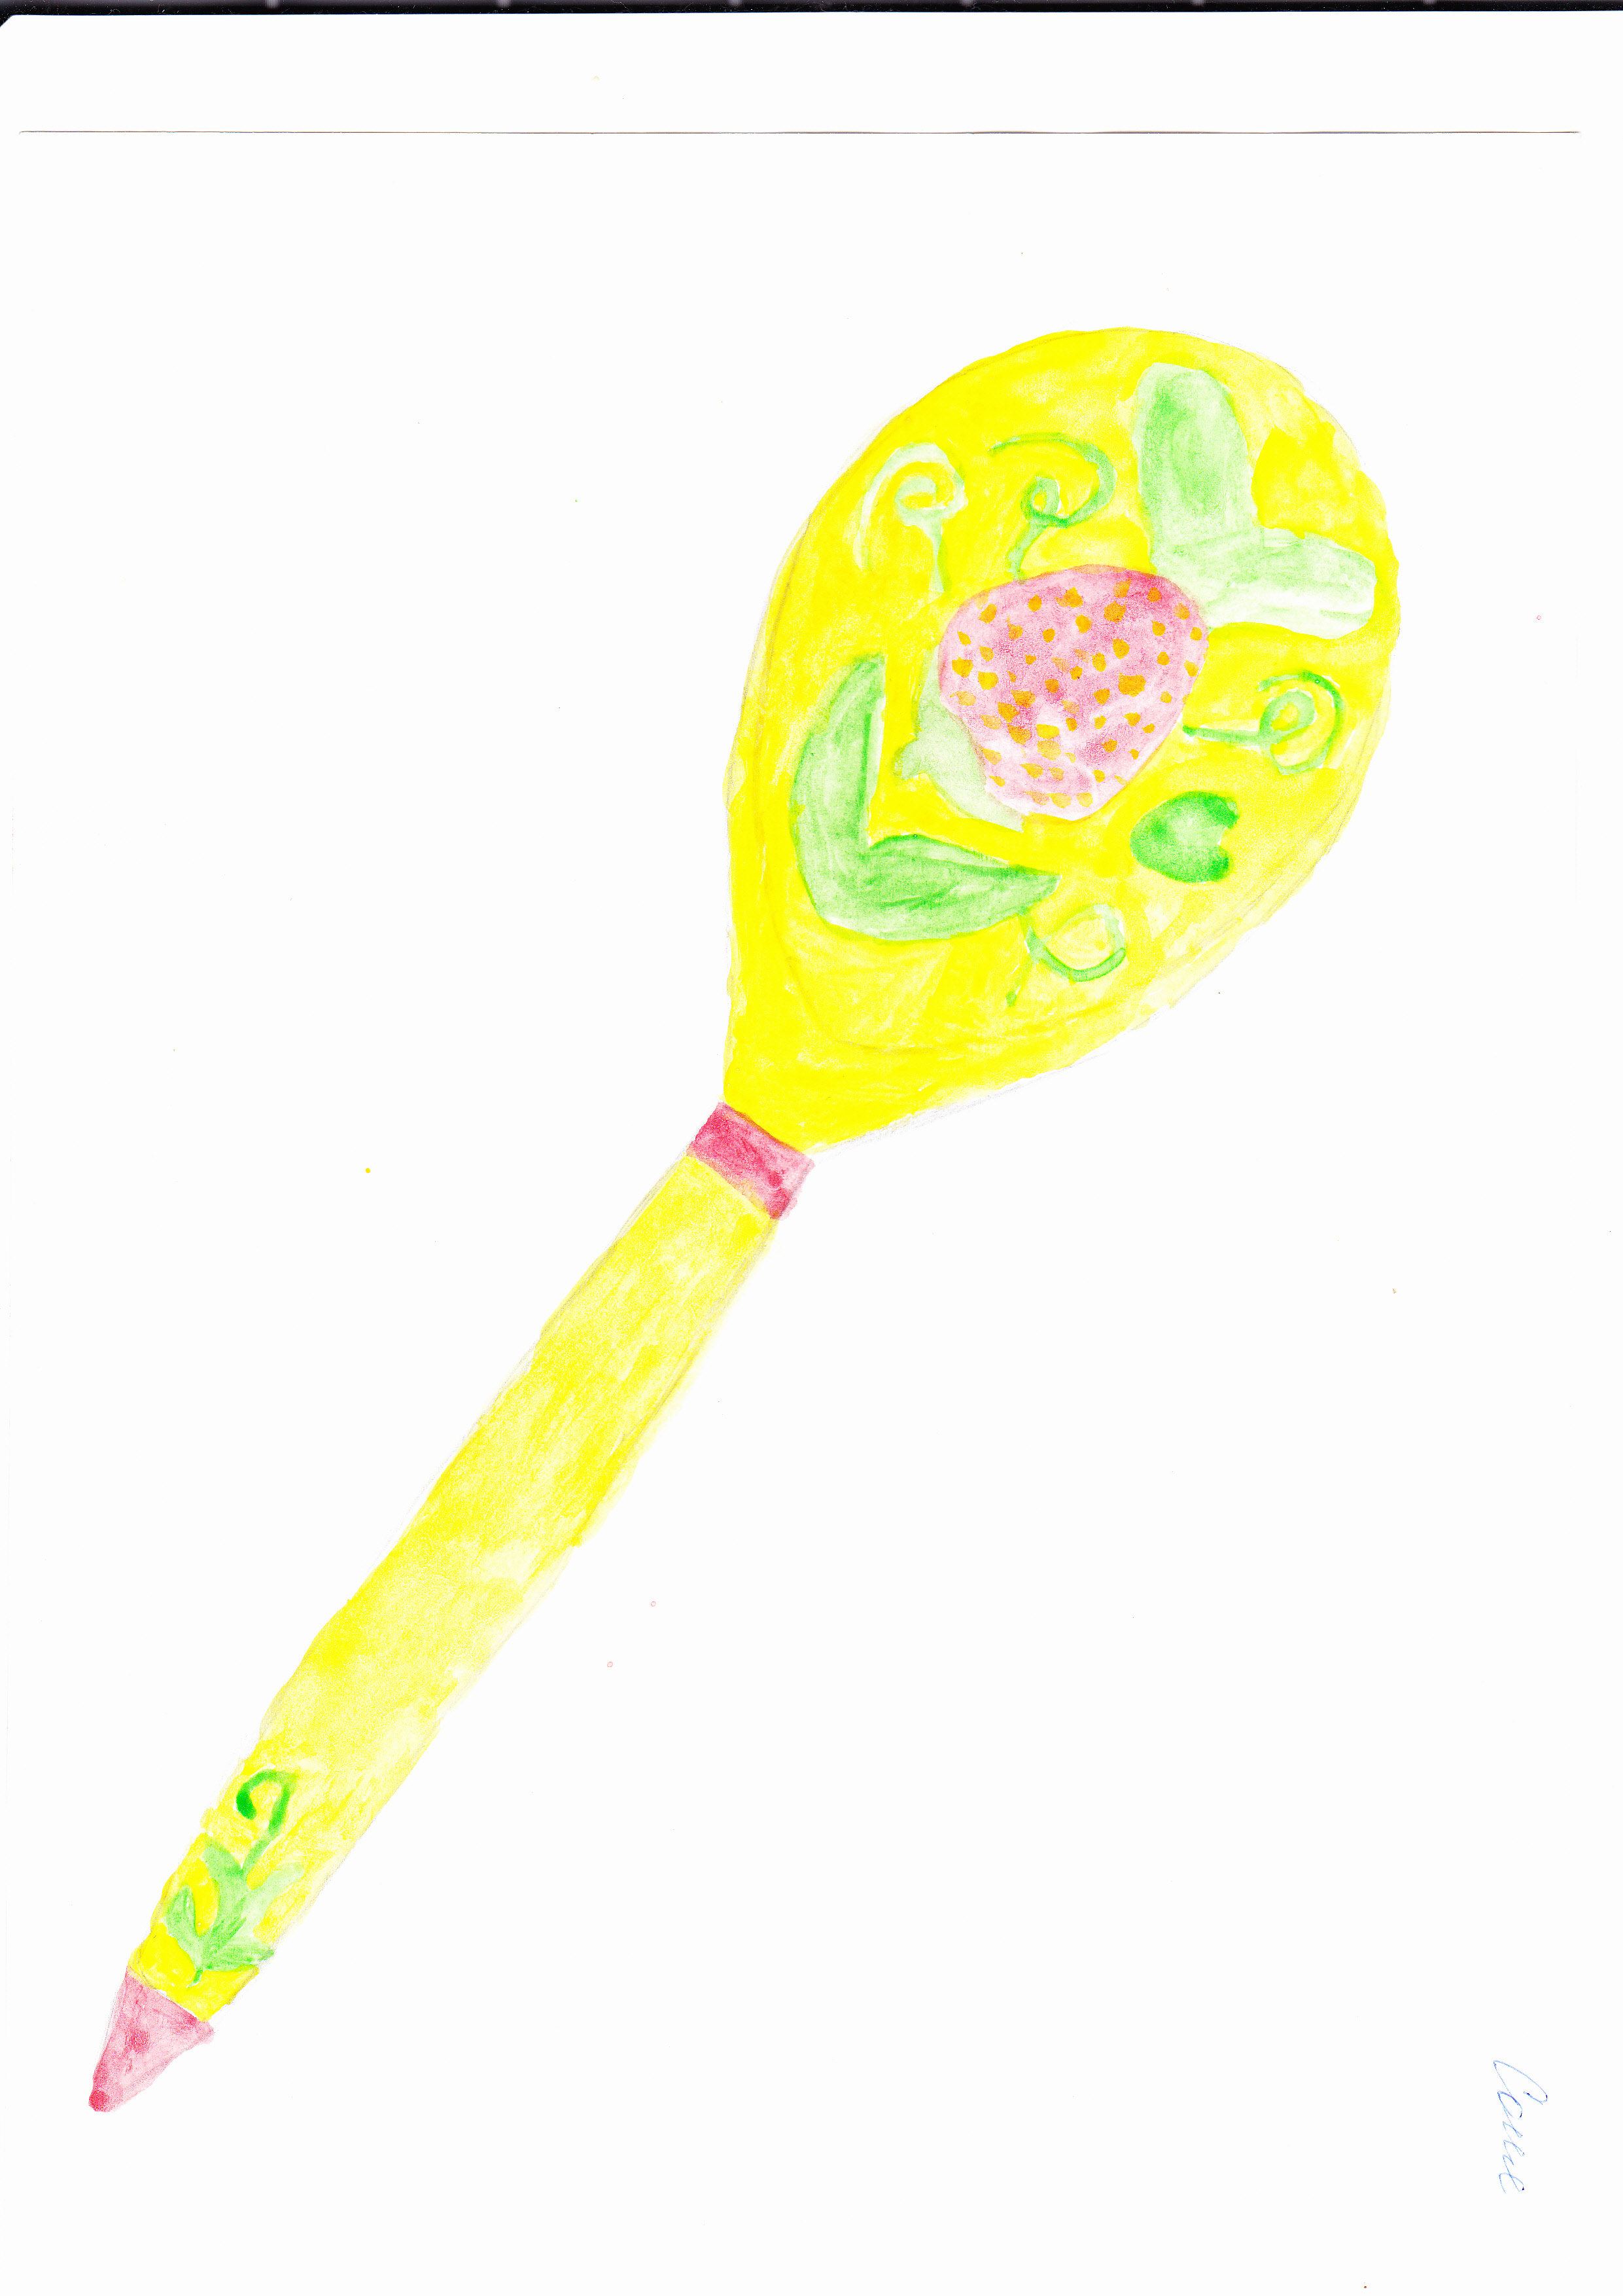
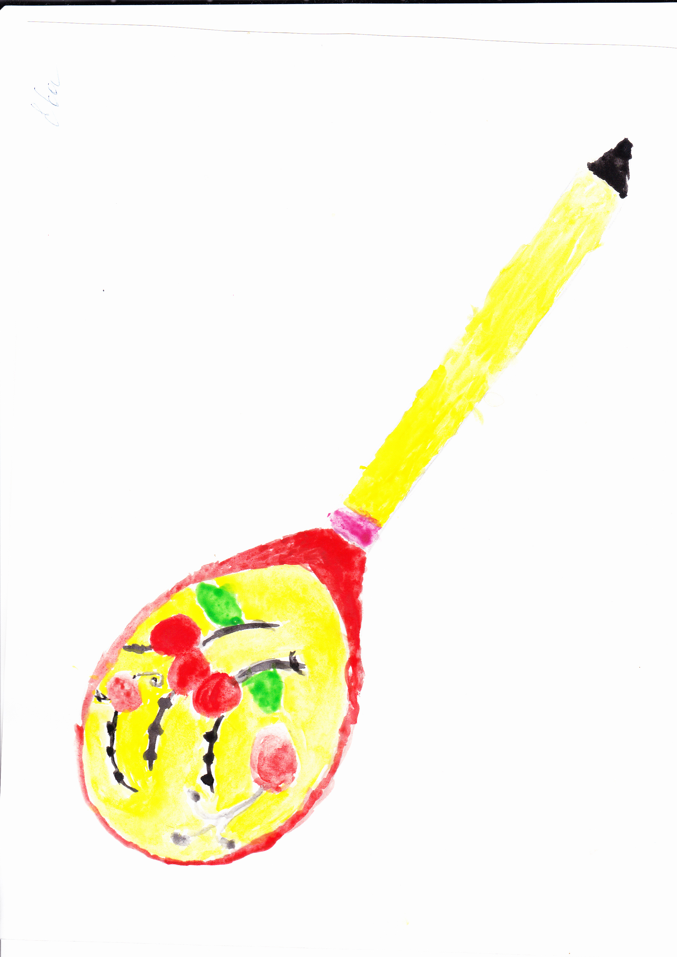
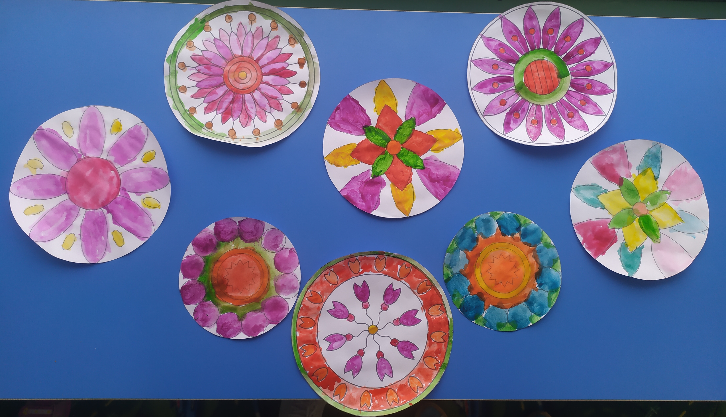

Slide 11
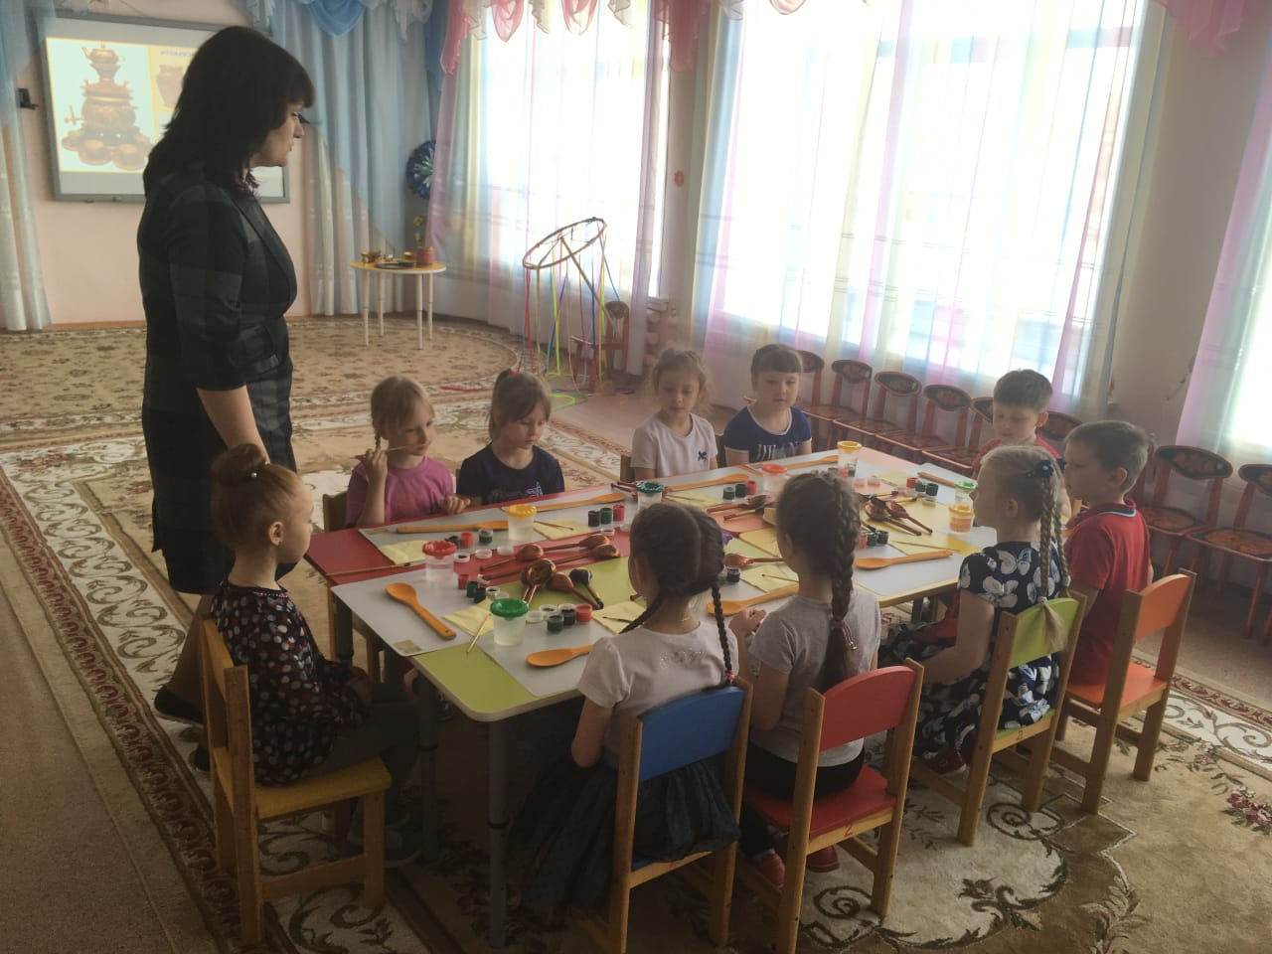
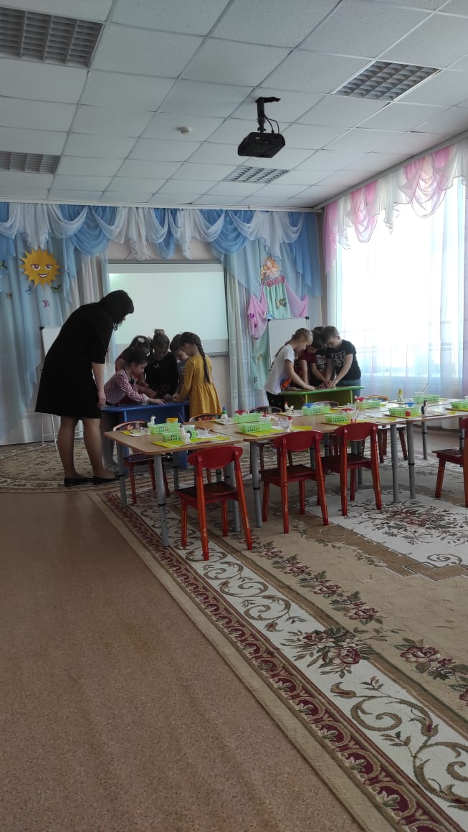
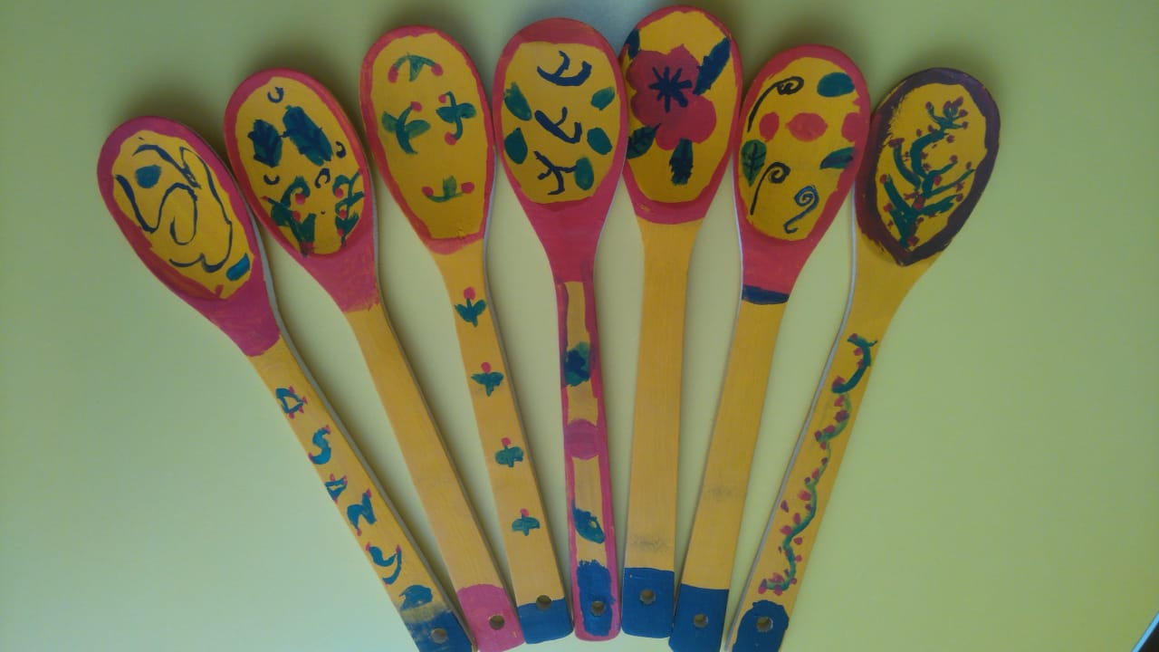
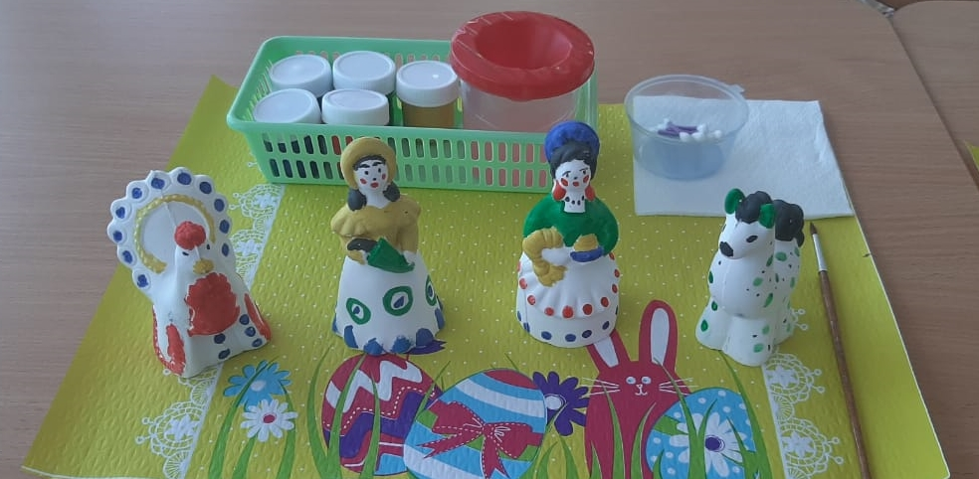
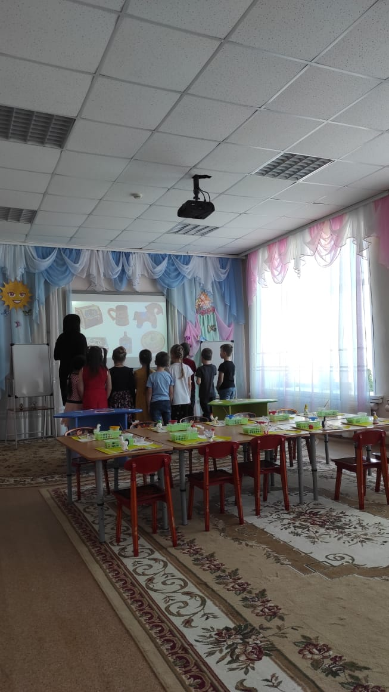
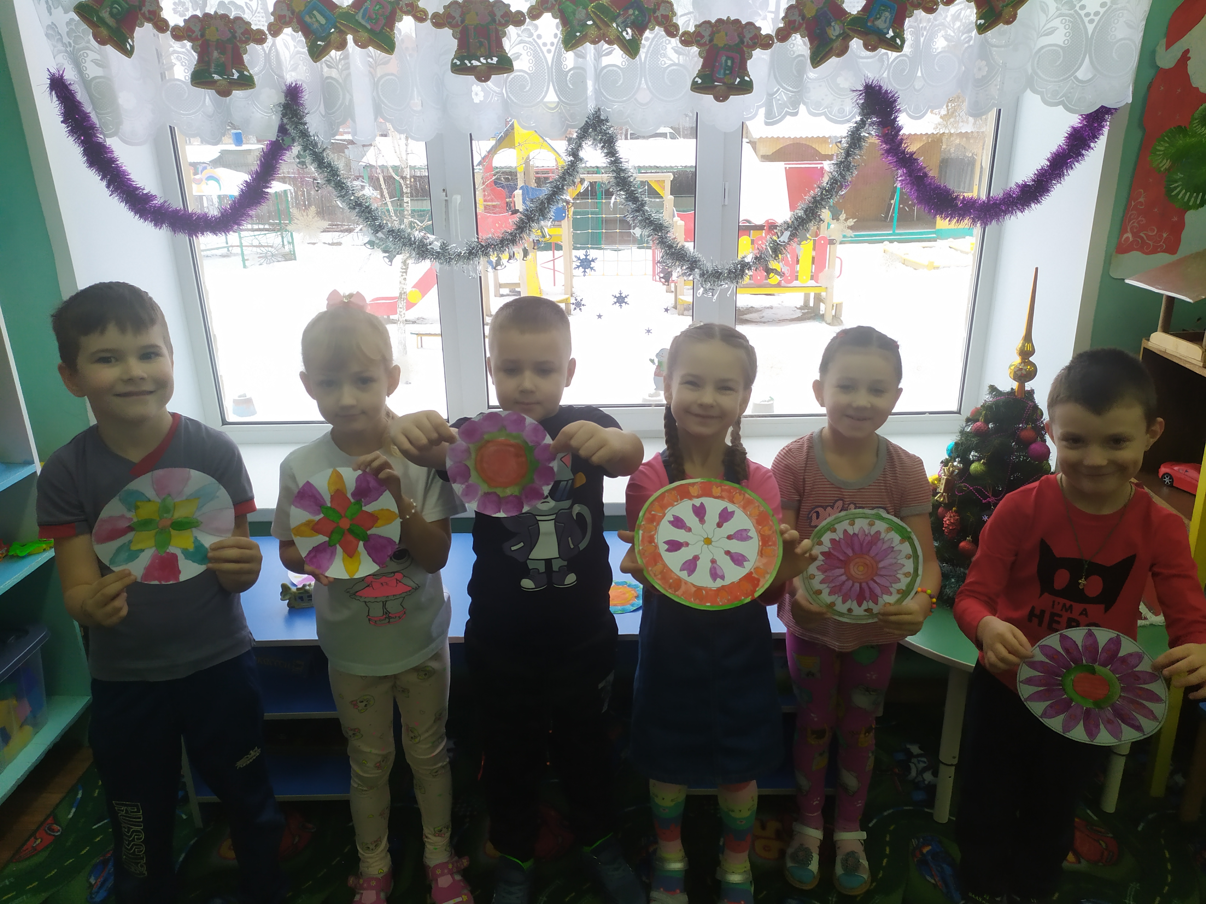
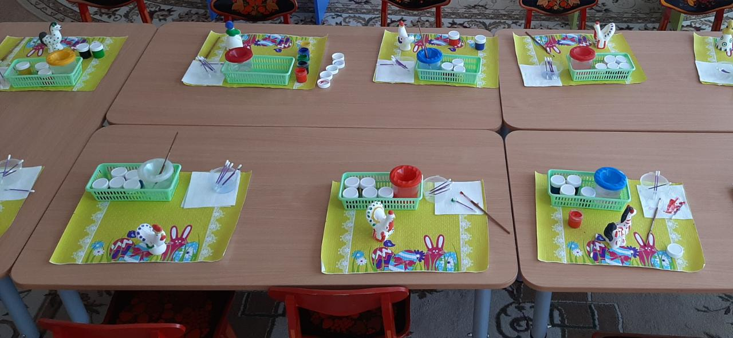

Slide 12
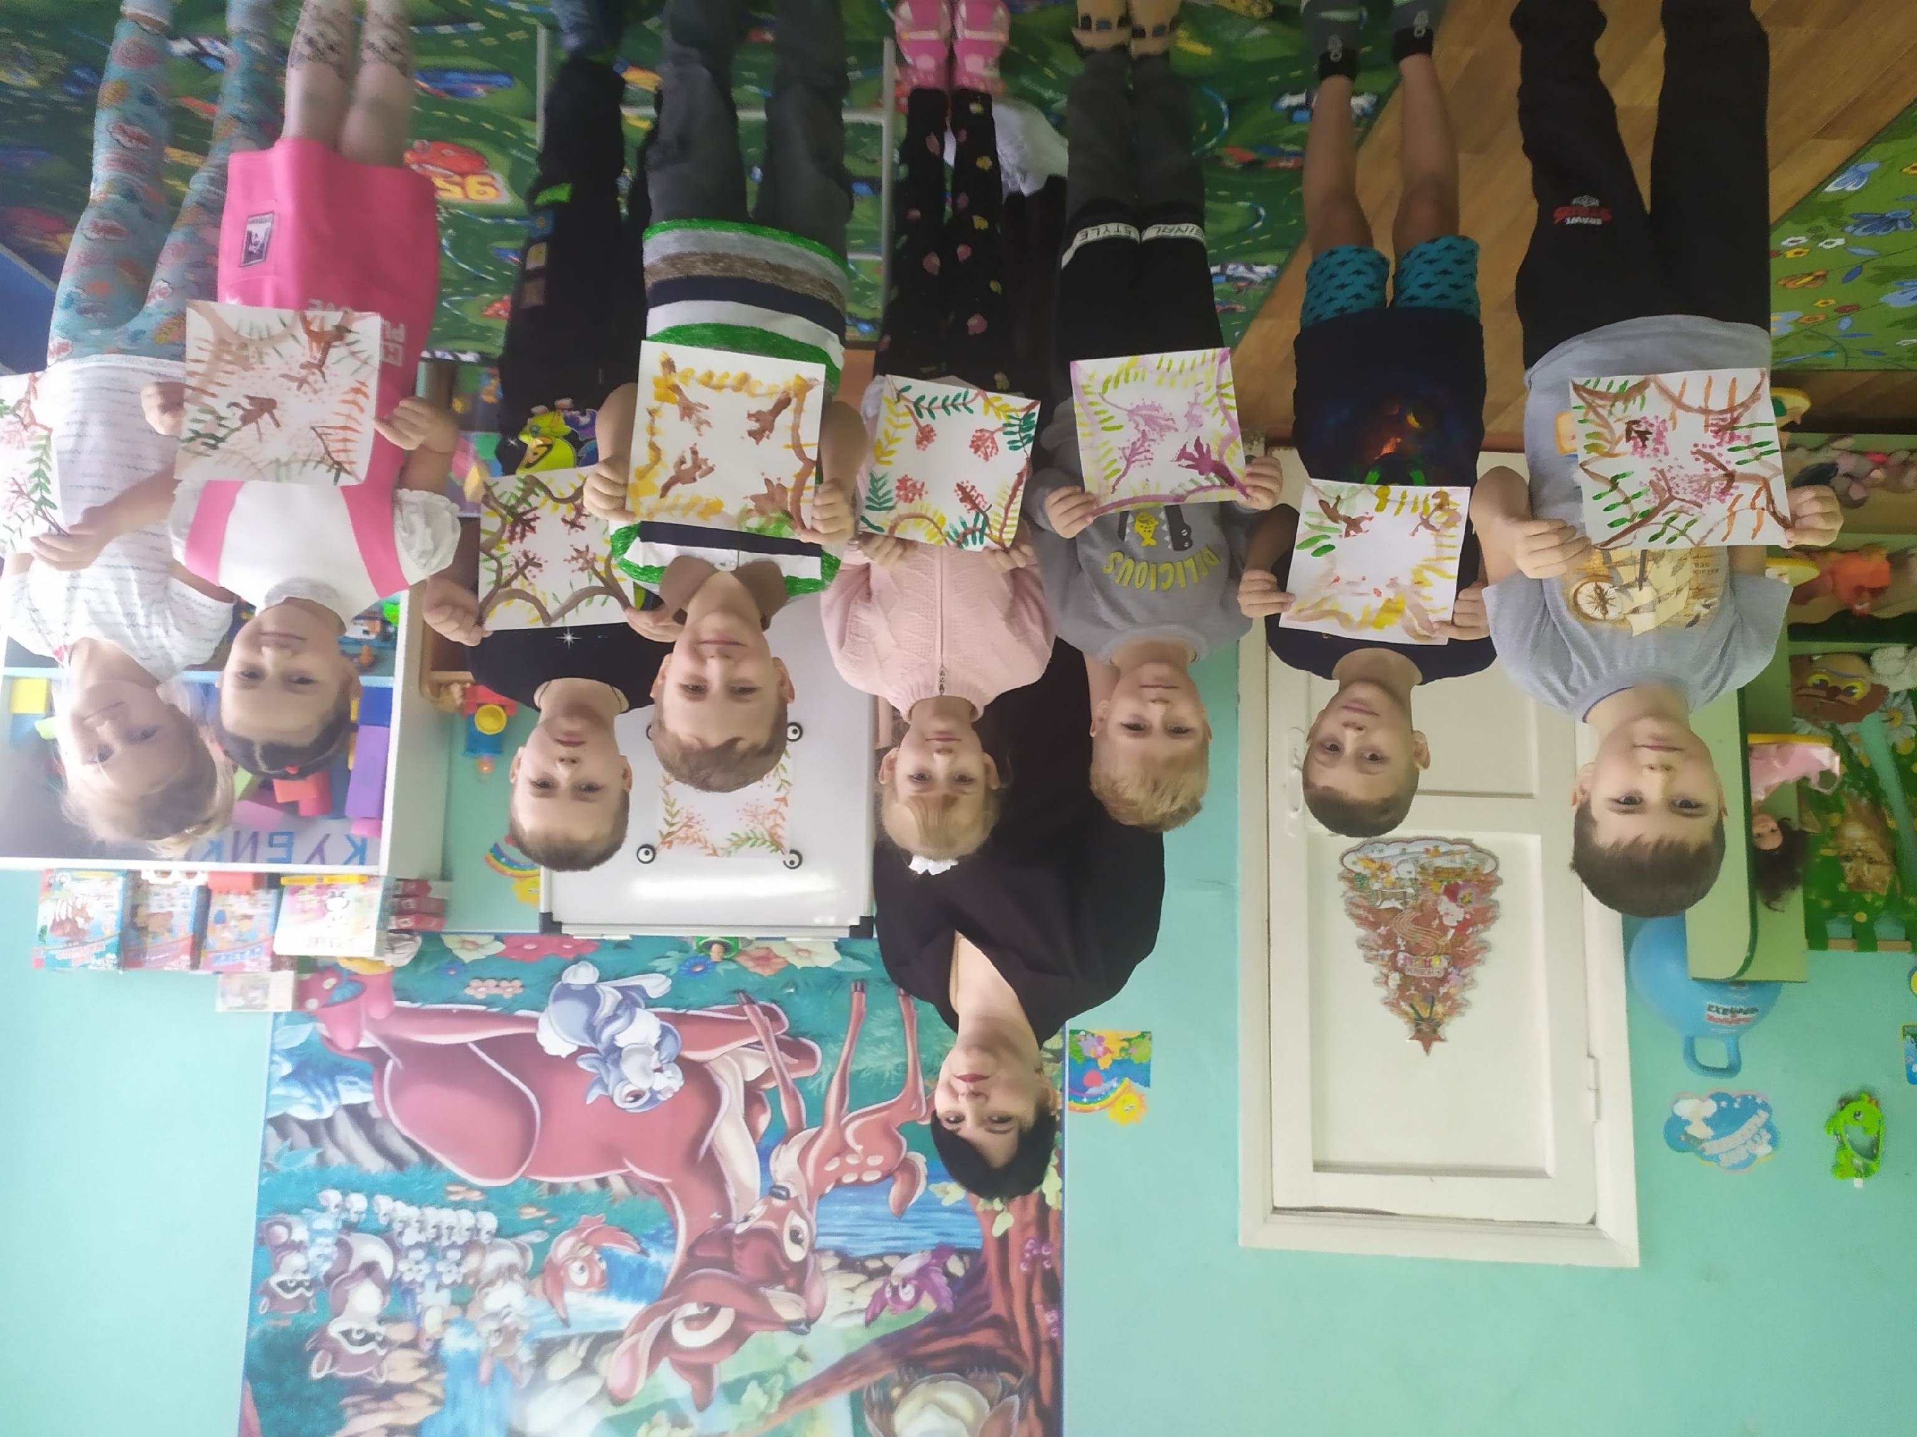
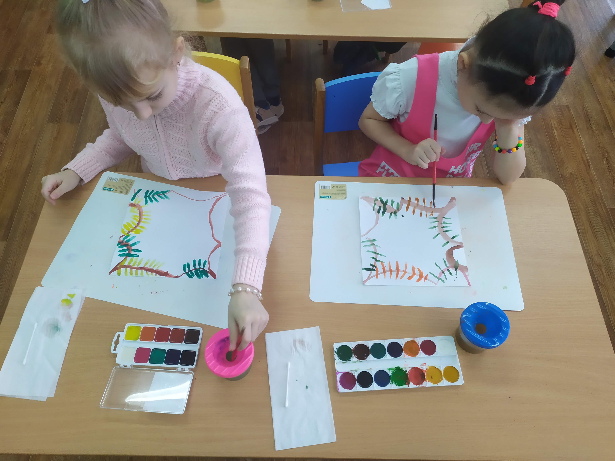
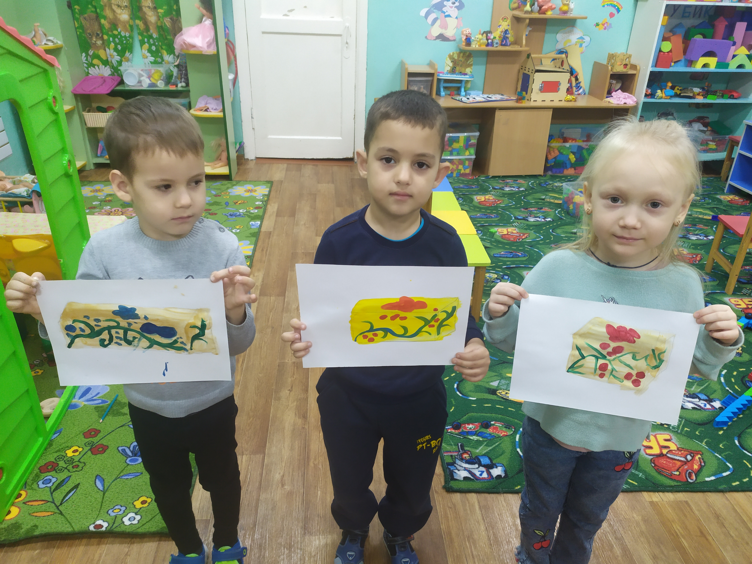
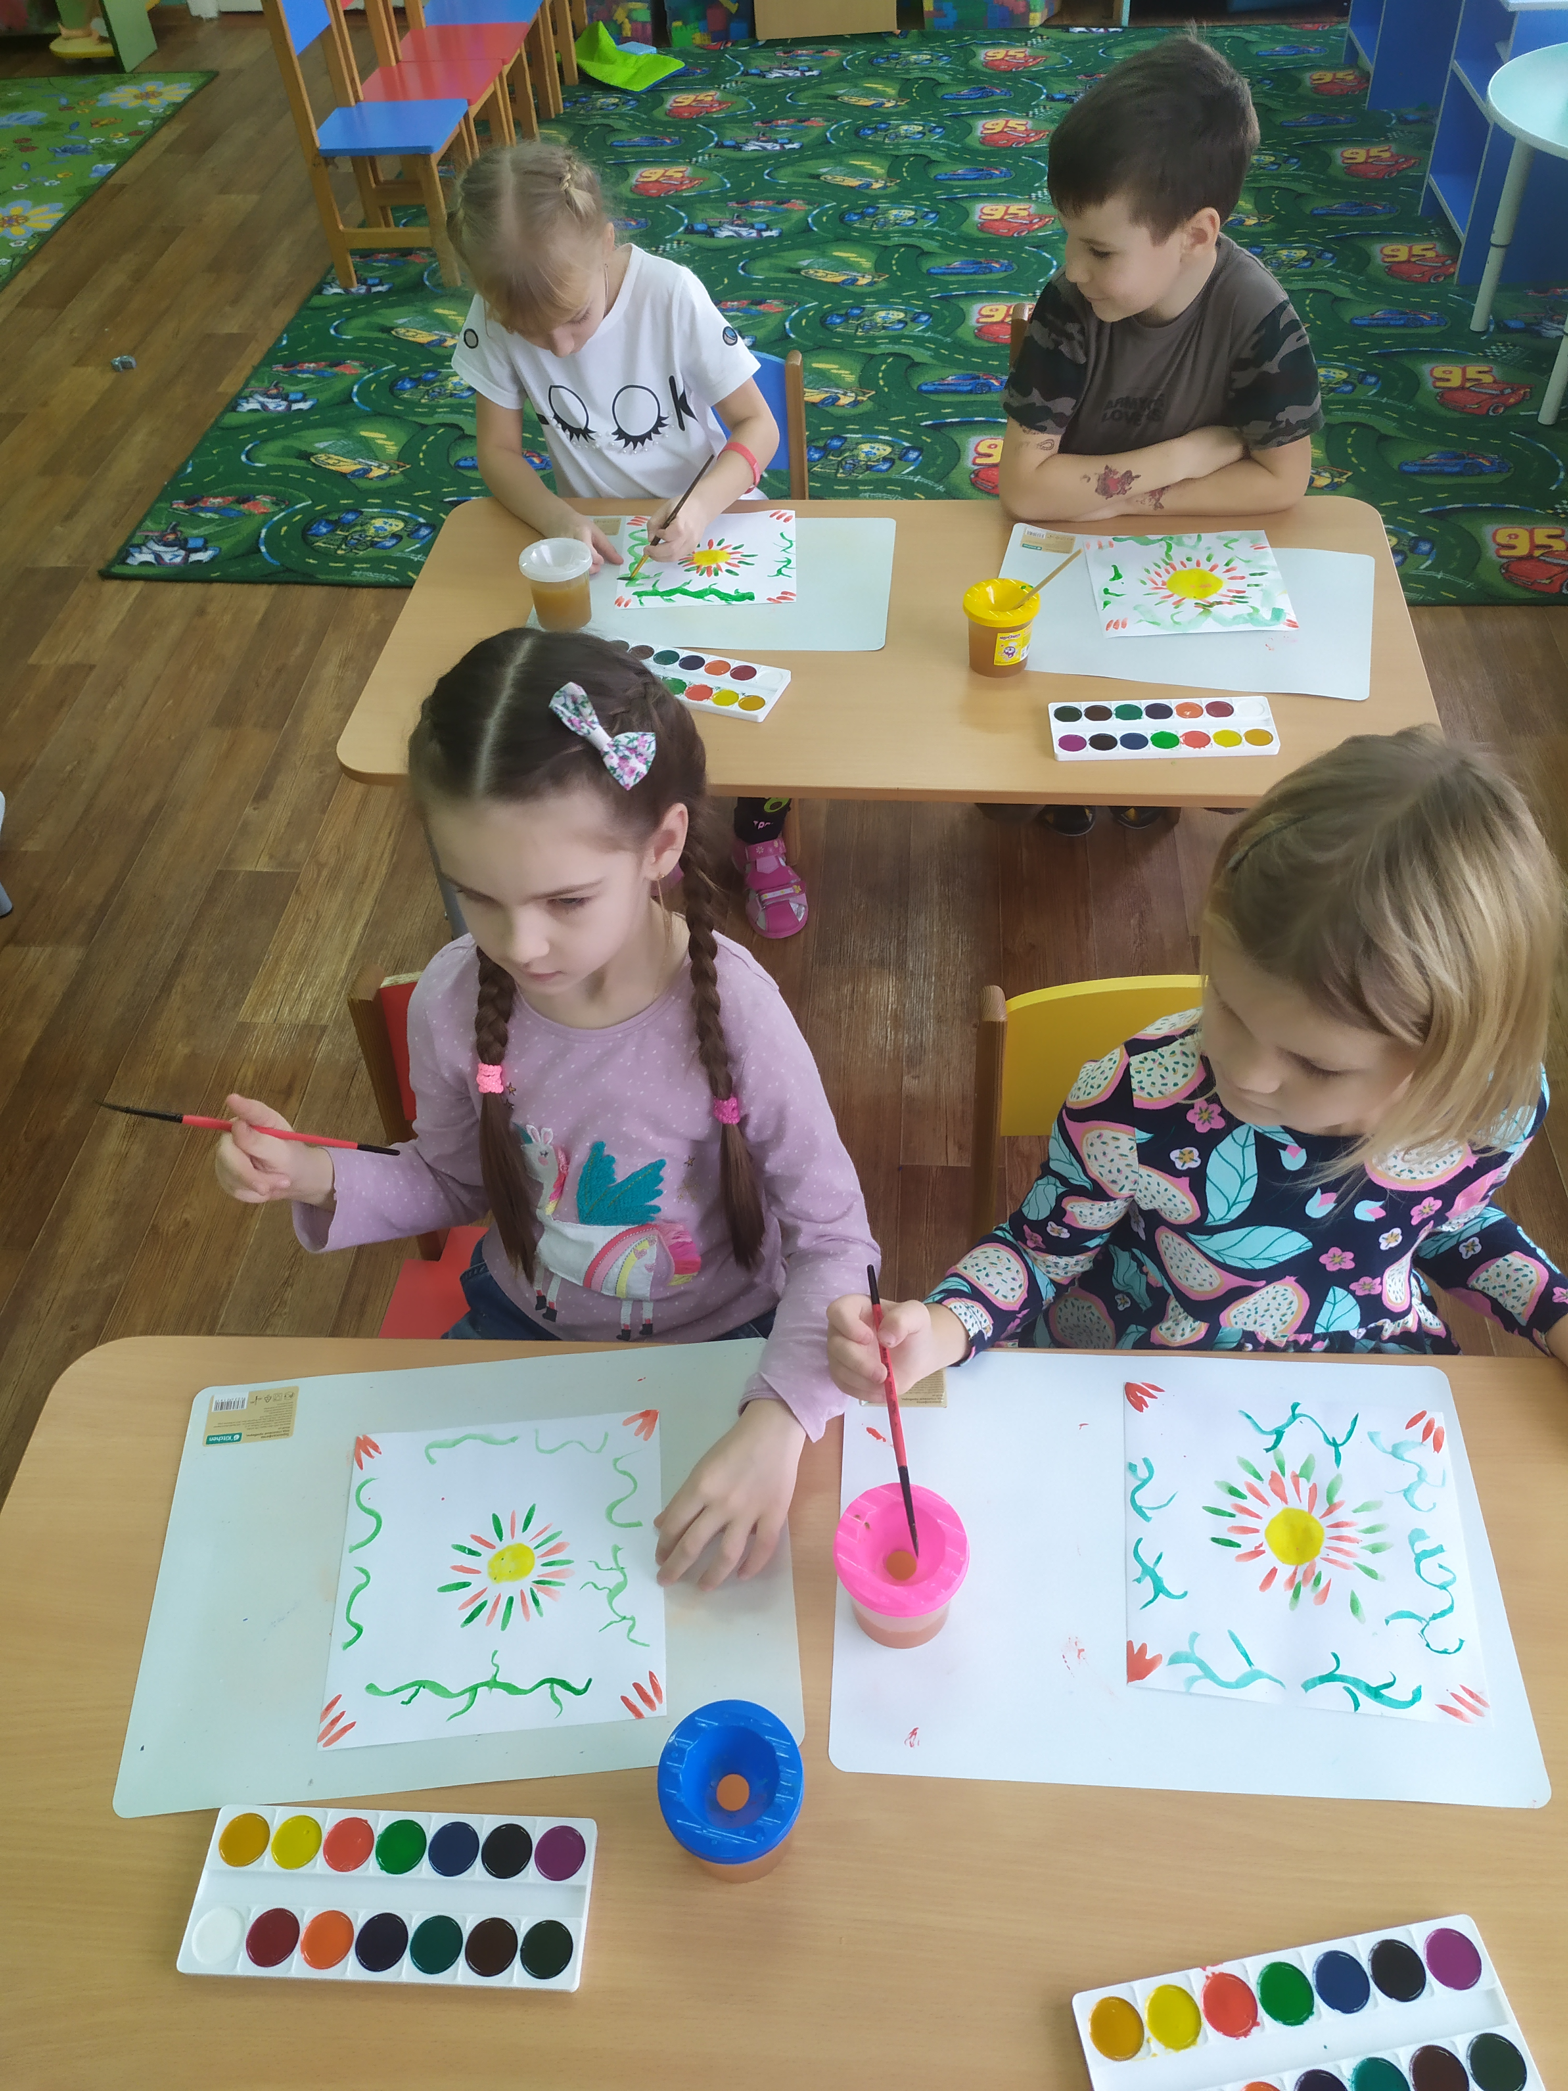
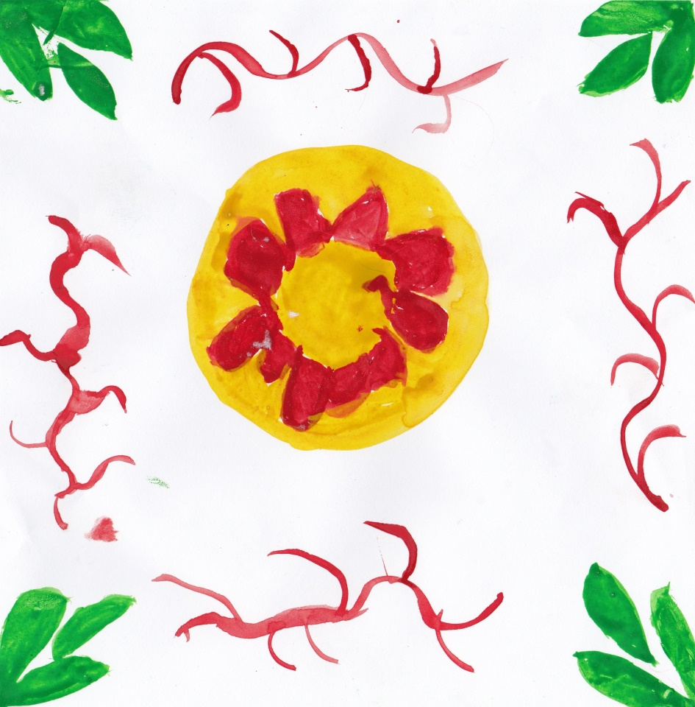
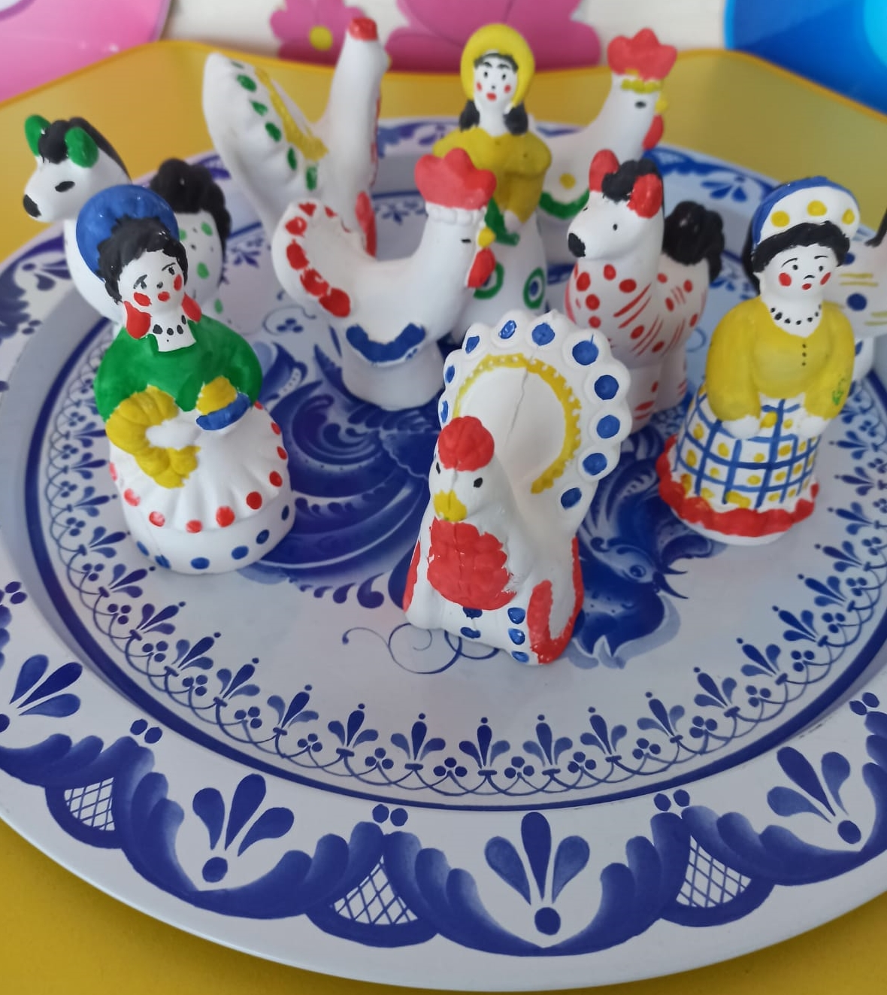
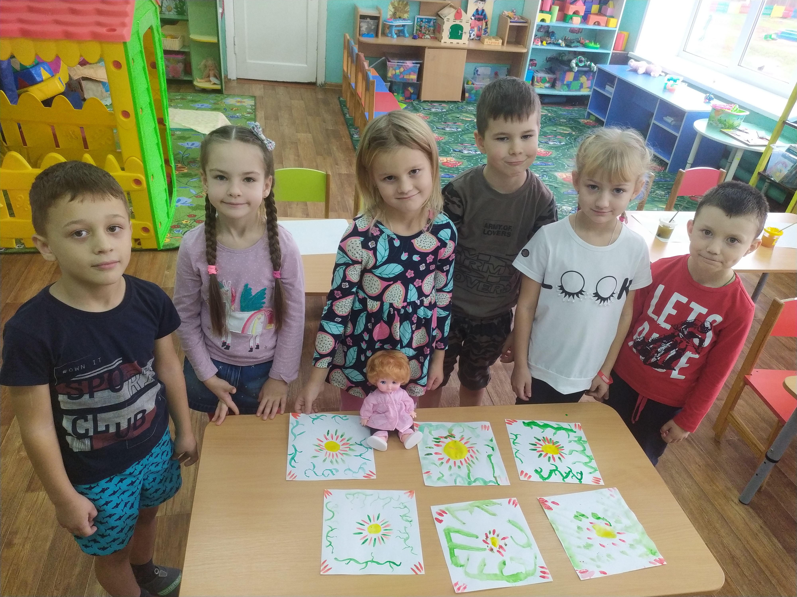
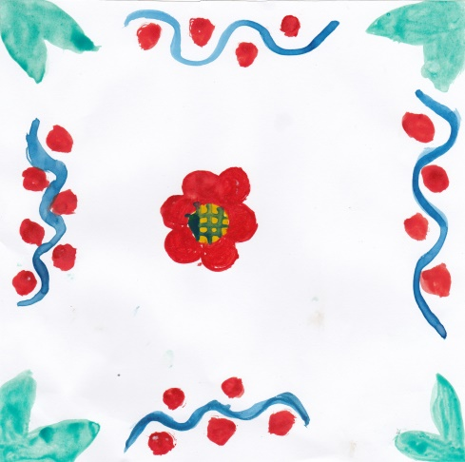
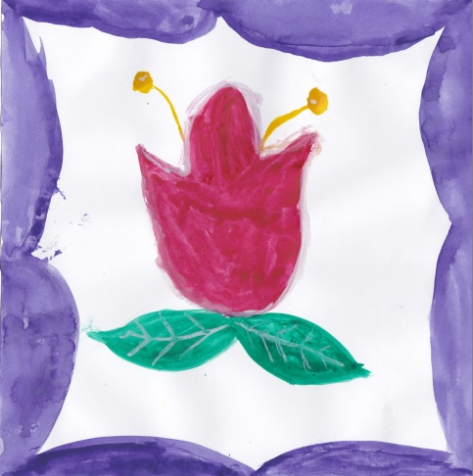

Slide 13
Благодарю за внимание

